Slide 1
空污偵測器製作暨實務研習會
空氣盒子產品 DIY
講師：曹永忠
靜宜大學
日期：105年5月25日

Slide 2
大 綱
前言
空氣盒子產品
硬體組裝
  組裝零件一覽
  硬體組裝步驟
  電路組裝
軟體開發環境介紹
  軟體開發
  開發
Q&A
  關於作者
  參考資料

Slide 3
前 言
中國紀錄片《穹頂之下》裡鋪天蓋地、讓人無處可逃的霧霾，不只存於中國；台灣，也在同一片穹頂之下
近年來，我國空氣品質嚴重惡化，民眾是否瞭解呼吸與健康息息相關？政府部門有無準備面對迷霧背後的產業轉型、污染整治等挑戰？
空污來自何方？
台灣海峽短短不到300公里，攔不住每年東北季風帶來的中國霧霾。每當台灣空氣品質下降，新聞或政府消息總是避重就輕的表示，是中國霧霾南下所致，然而，境外污染（含中國霧霾）僅占我國的空氣污染30%，50%來自工業排放，剩下20%則來自交通排放廢氣和其他空污來源。其實，空污更大的問題在於境內污染，政府無法推諉卻又不敢面對境內污染
2016/5/25
3

Slide 4
空氣盒子產品介紹

Slide 5

瑞昱 空氣盒子
華碩雲端今日偕同臺北市政府、中研院及瑞昱半導體舉辦「空氣盒子PM2.5啟動記者會」，推出全台第一個智慧城市的空污監測計畫
「空氣盒子」僅手掌大小，可感測溫度、濕度與空氣中的細懸浮微粒（PM2.5）濃度等環境數據，並自動上傳到華碩雲端平台
手機APP或空氣盒子網站即可查詢

Slide 6
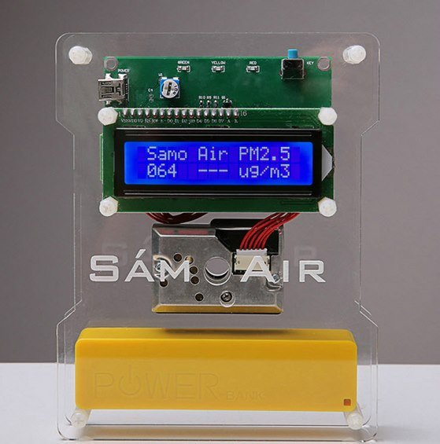
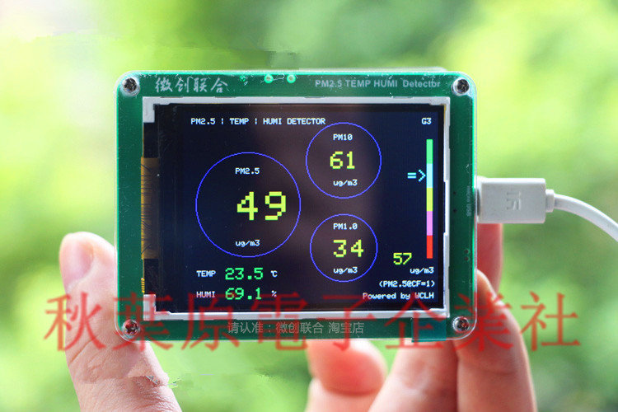
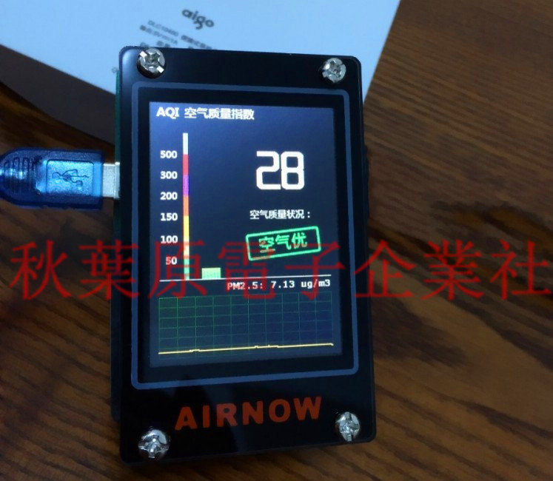



PM2.5檢測儀

Slide 7
硬體組裝
2016/5/25
7

Slide 8
組裝零件一覽
2016/5/25
8

Slide 9
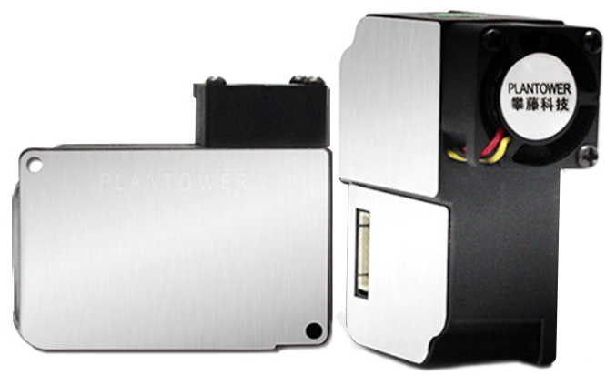
組裝零件一覽(1/6)
(a). 偵測空氣懸浮粒子感測器
2016/5/25
9

Slide 10
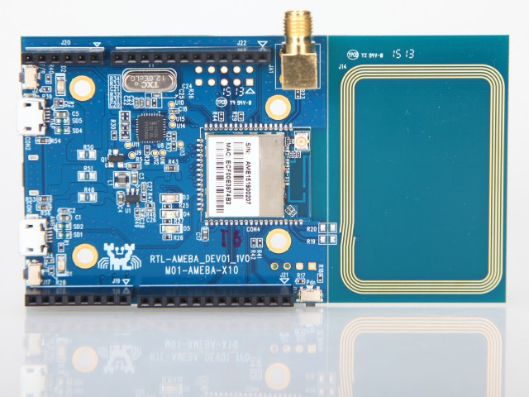
組裝零件一覽(2/6)
().Realtek阿米巴開發版
2016/5/25
10

Slide 11
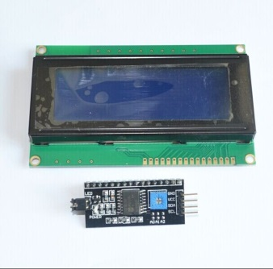
組裝零件一覽(3/6)
(c). 顯示模組
2016/5/25
11

Slide 12
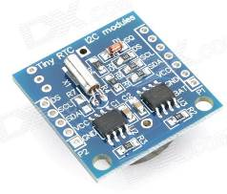
組裝零件一覽(4/6)
(d). DS1307 I2C RTC組
2016/5/25
12

Slide 13
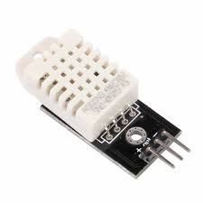
組裝零件一覽(5/6)
(e). DHT22
2016/5/25
13

Slide 14
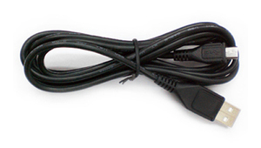
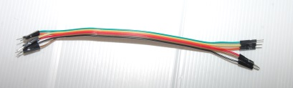
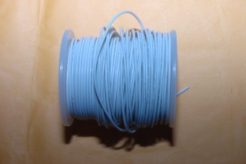


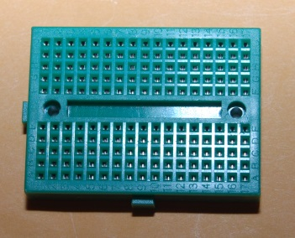
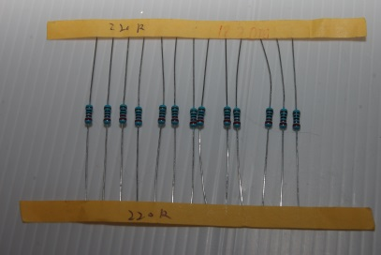

組裝零件一覽(6/6)
2016/5/25
14

Slide 15
硬體組裝步驟
2016/5/25
15

Slide 16
安裝開發版
2016/5/25
16

Slide 17
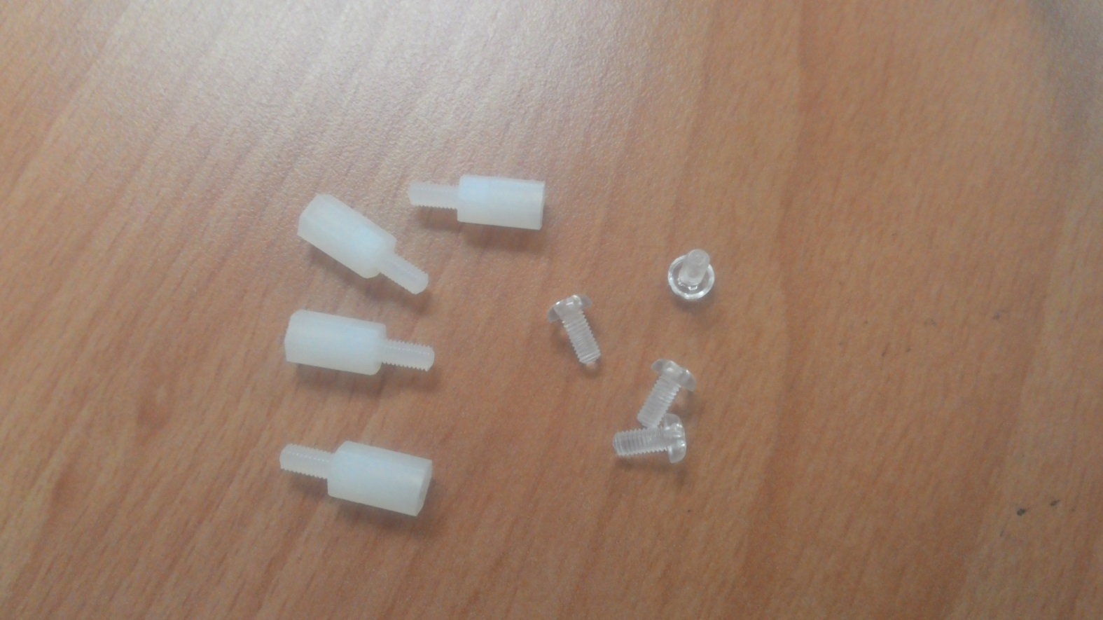
安裝阿米巴開發版

Slide 18
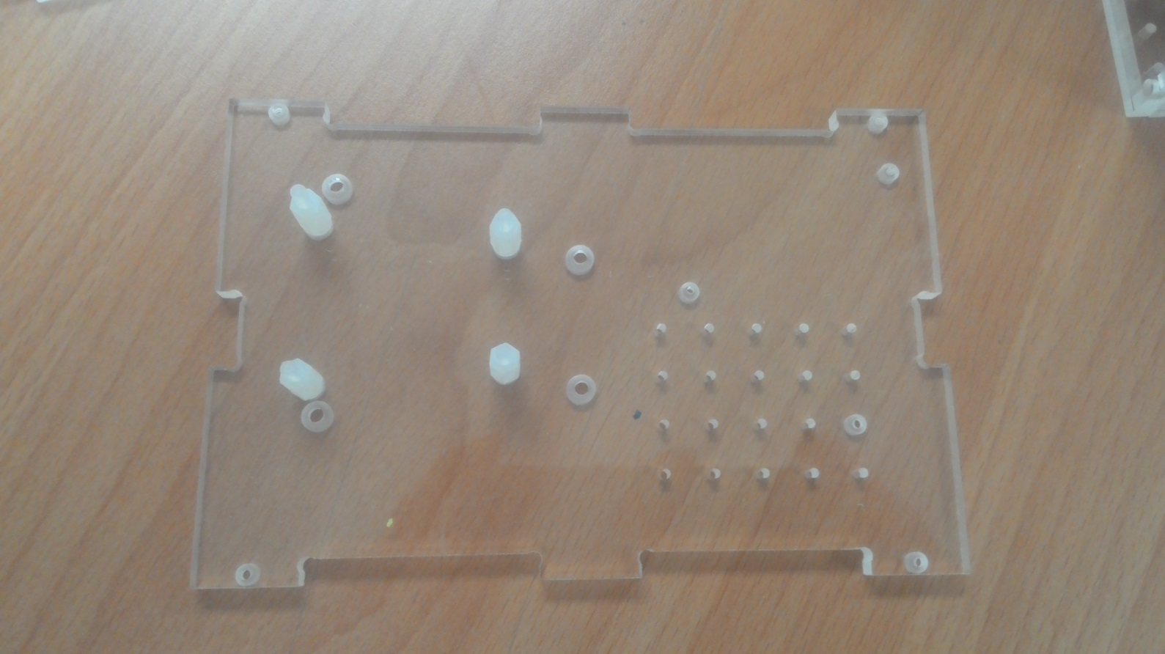
安裝阿米巴開發版

Slide 19
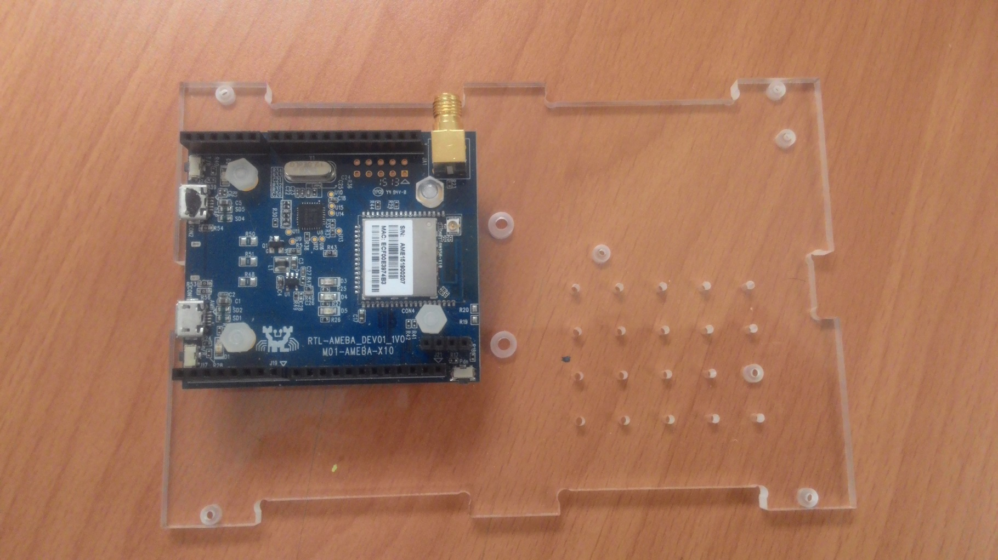
安裝阿米巴開發版

Slide 20
安裝空氣感測模組
2016/5/25
20

Slide 21

安裝偵測空氣懸浮粒子感測器

Slide 22
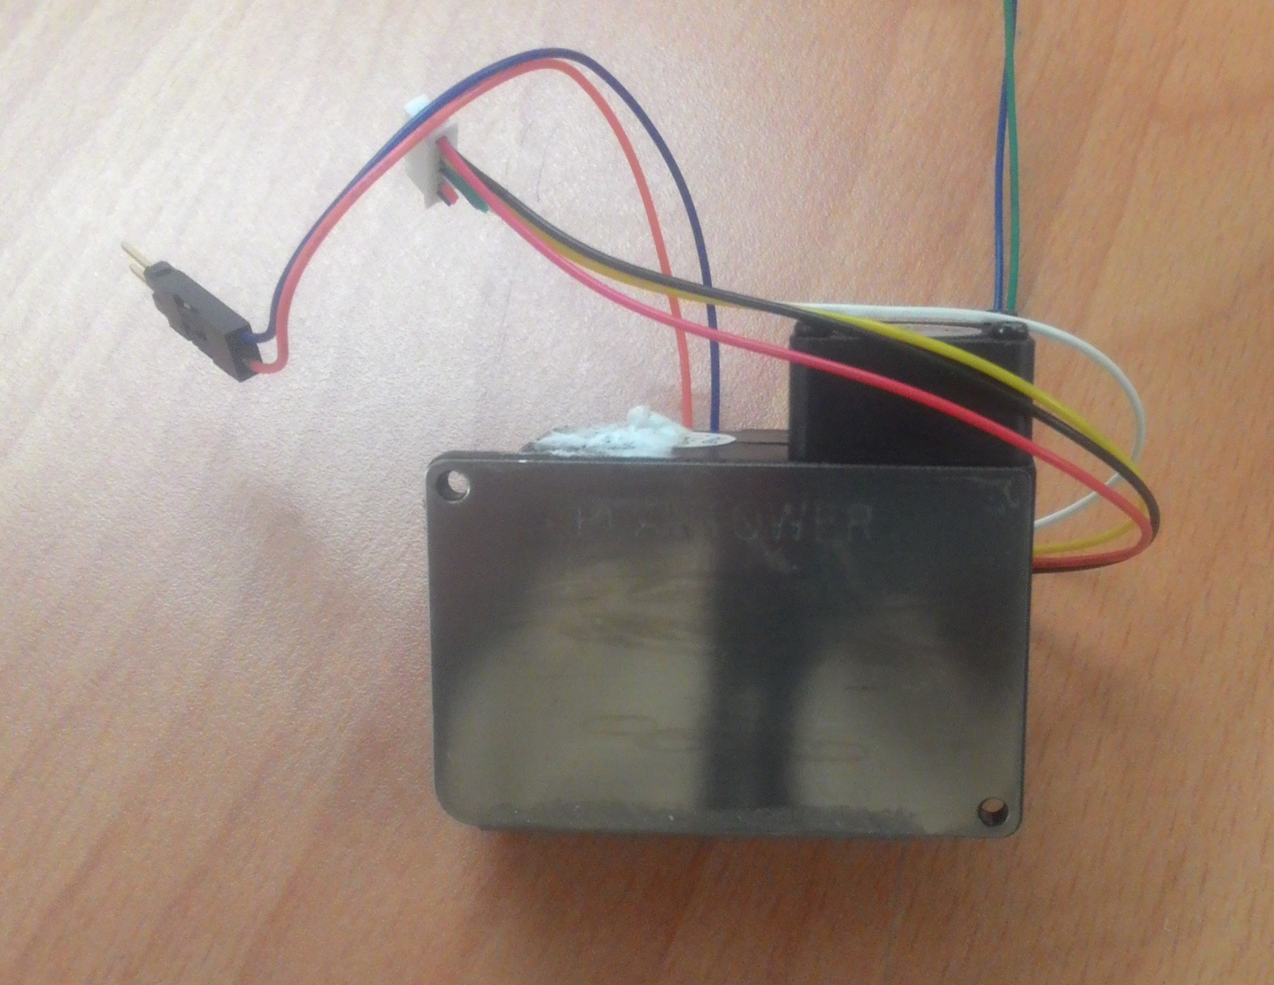
安裝偵測空氣懸浮粒子感測器

Slide 23
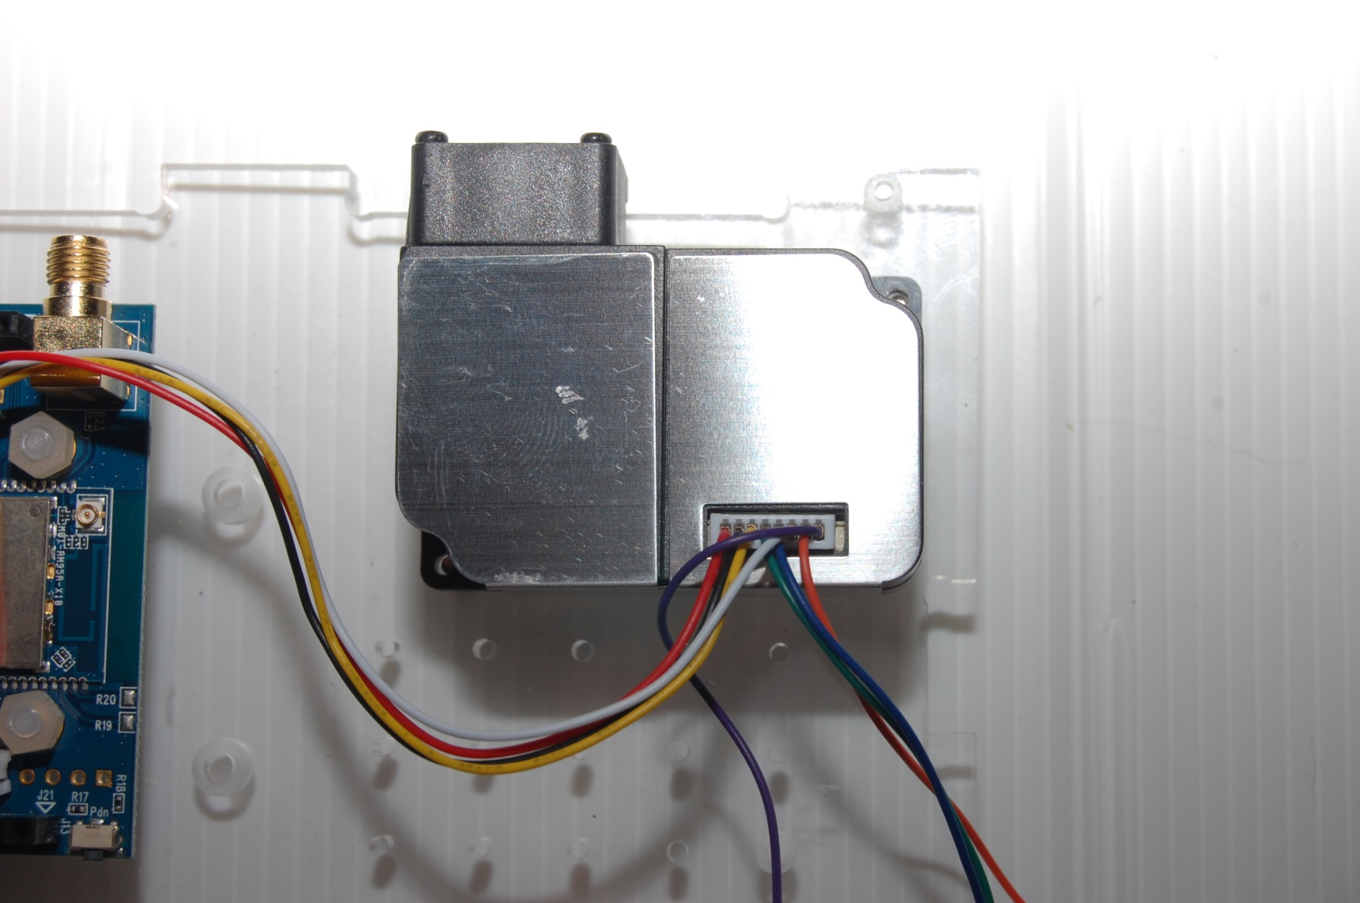
安裝偵測空氣懸浮粒子感測器

Slide 24
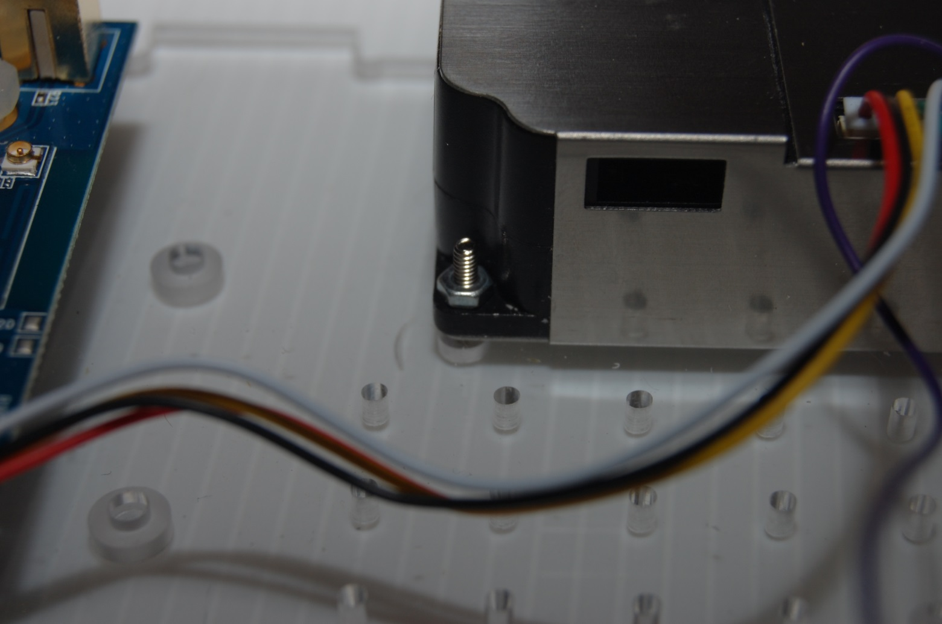
安裝偵測空氣懸浮粒子感測器

Slide 25
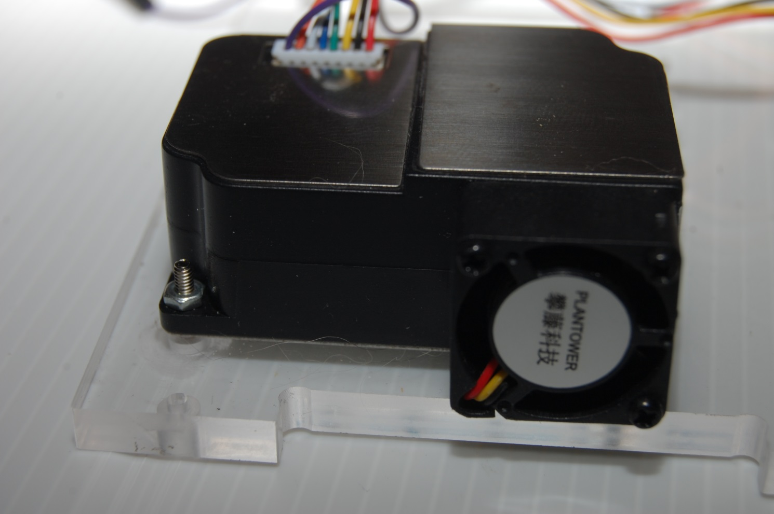
安裝偵測空氣懸浮粒子感測器

Slide 26
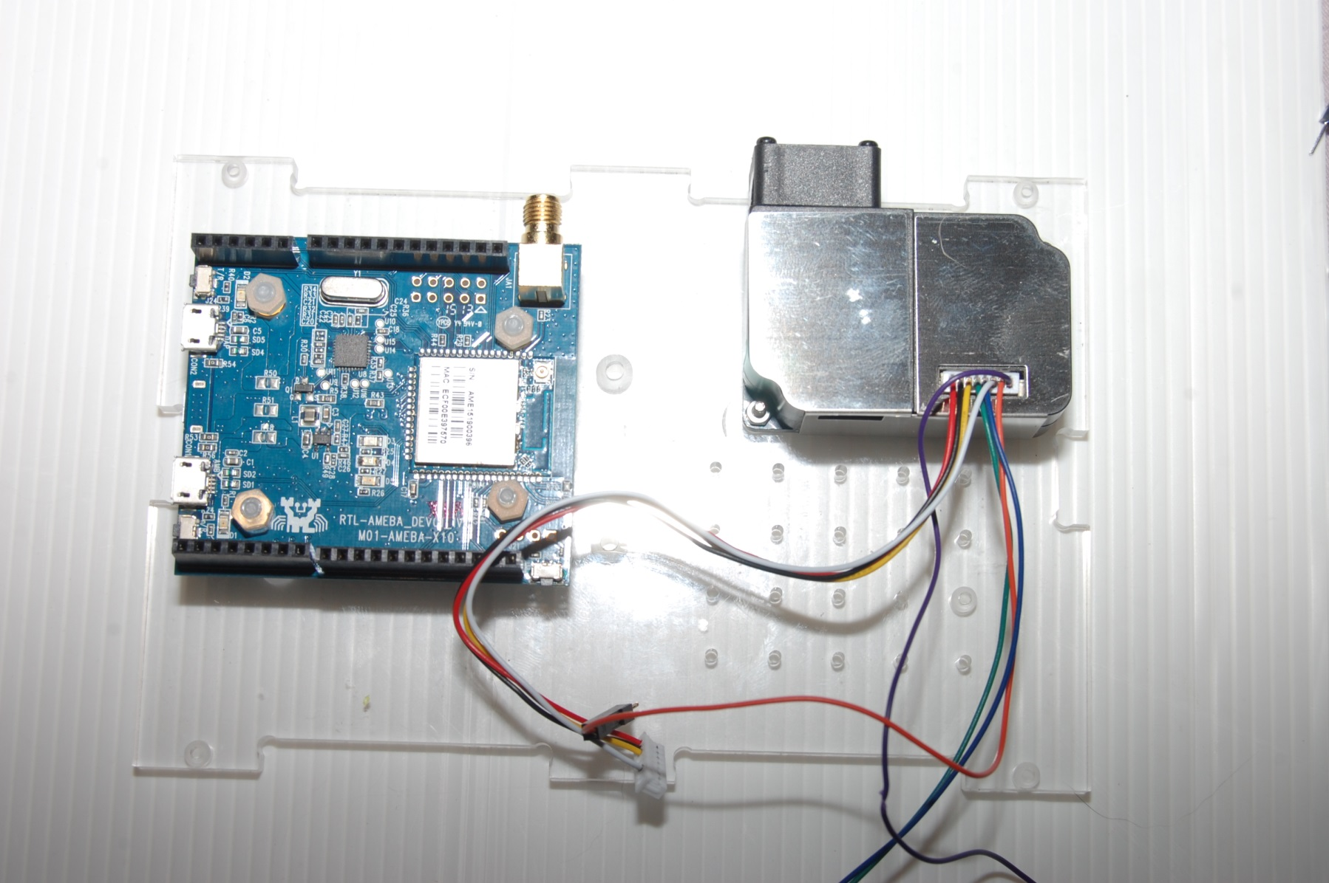
安裝偵測空氣懸浮粒子感測器

Slide 27
安裝麵包版
2016/5/25
27

Slide 28
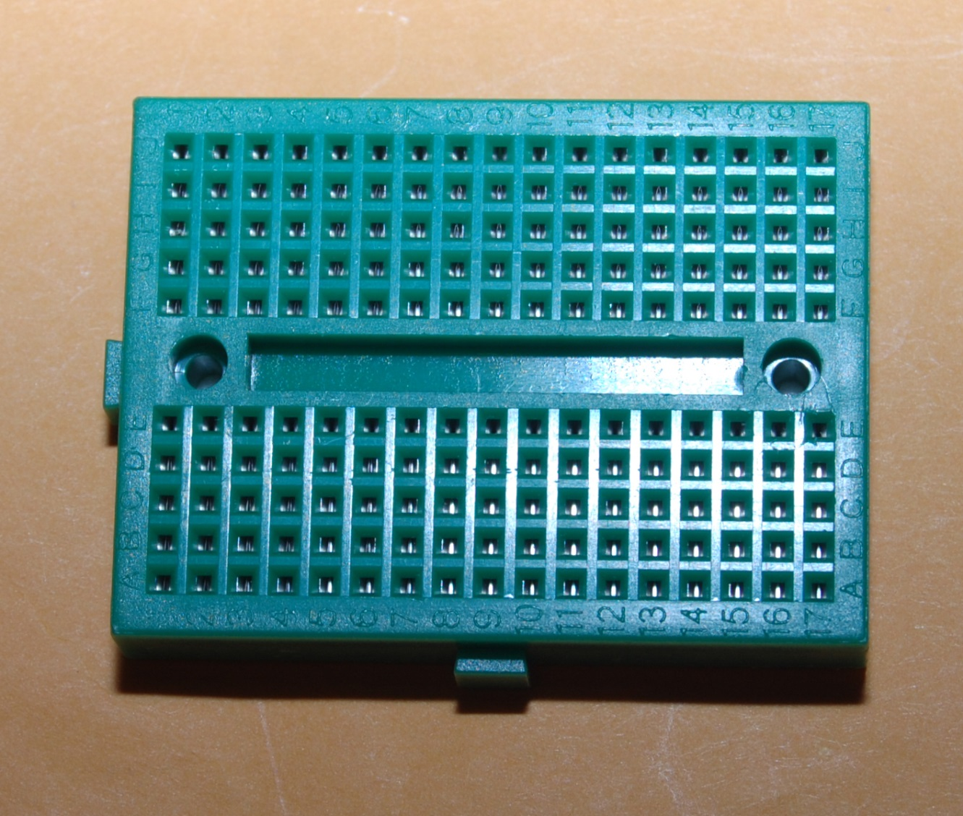
安裝麵包板

Slide 29

安裝麵包板

Slide 30
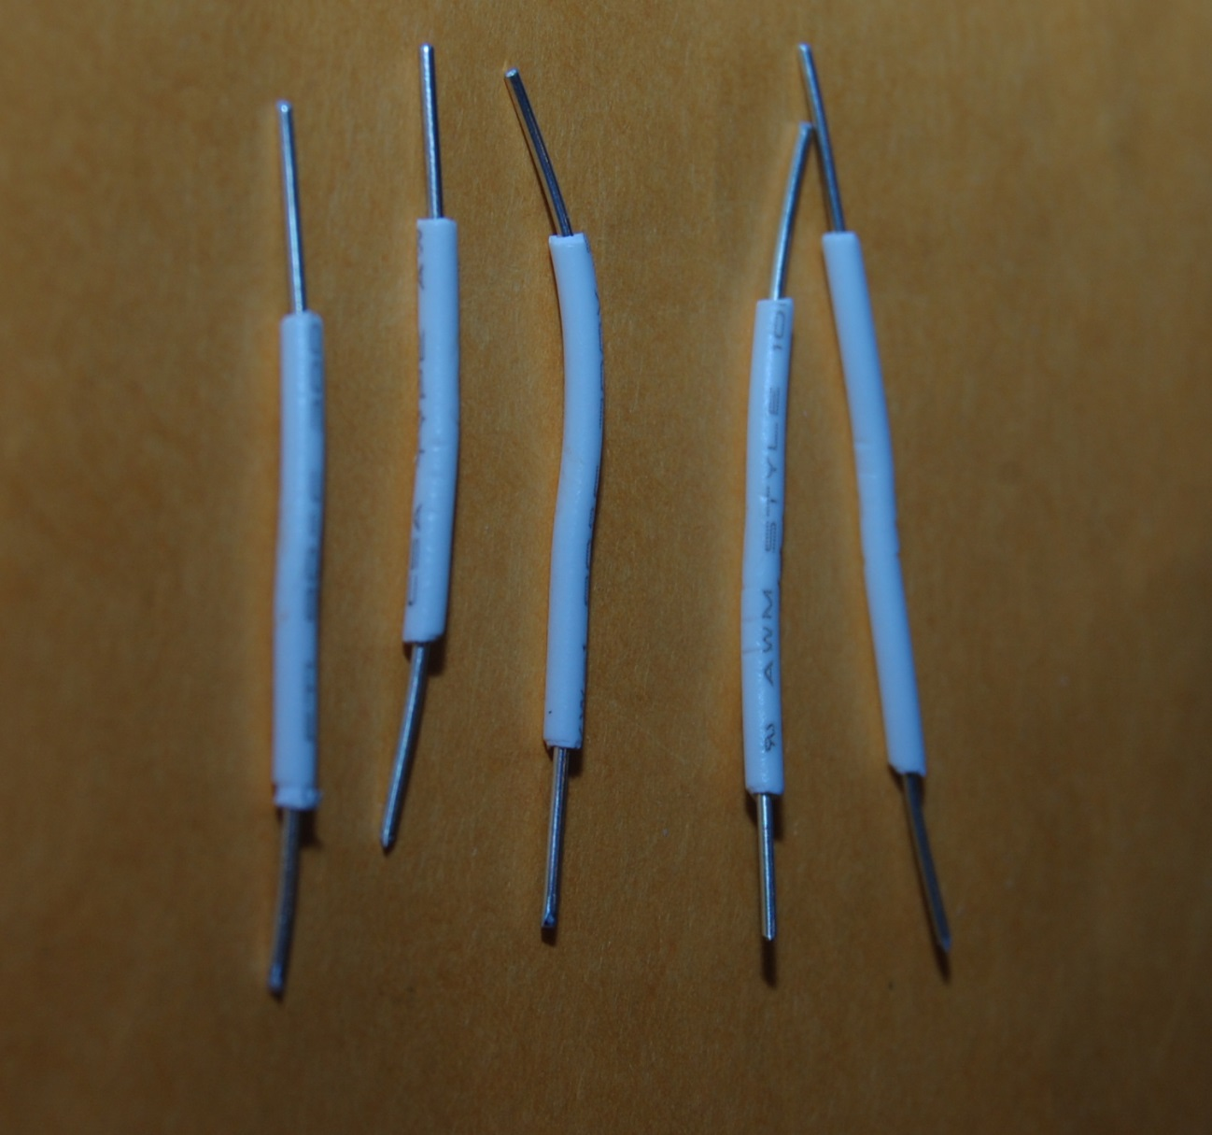
安裝麵包板

Slide 31
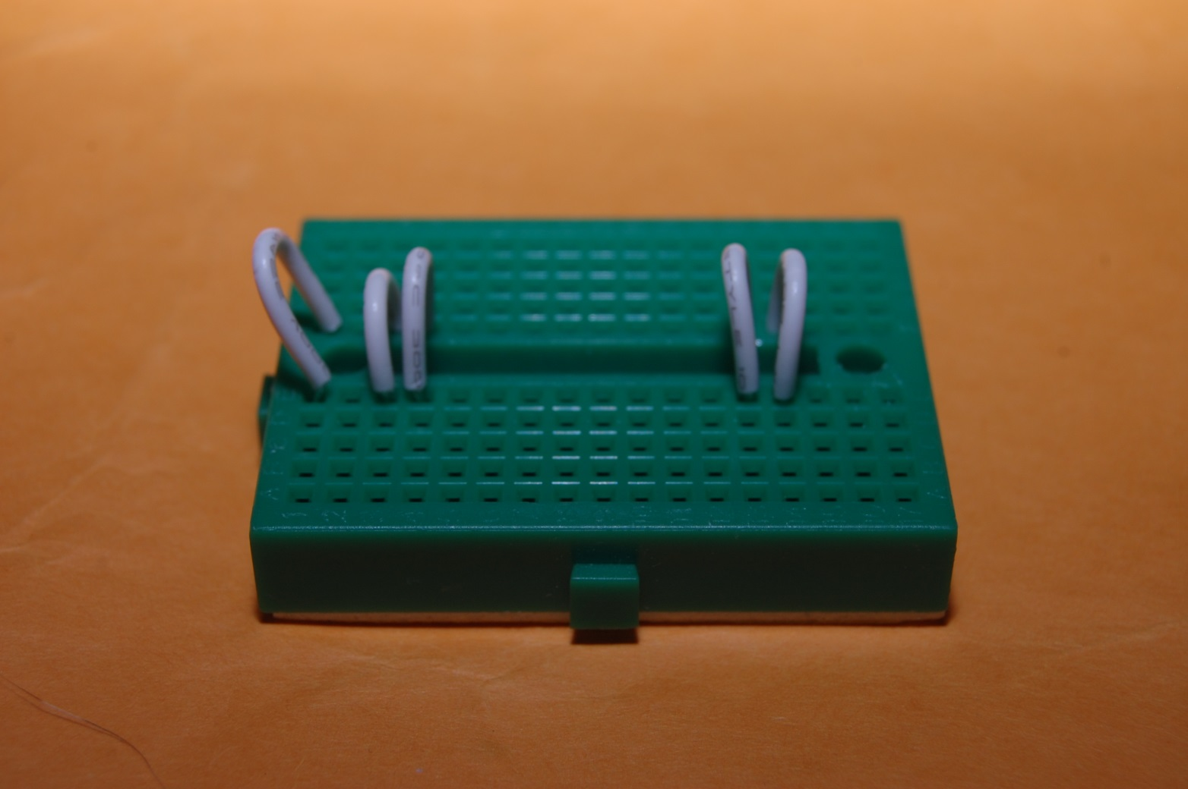
安裝麵包板

Slide 32
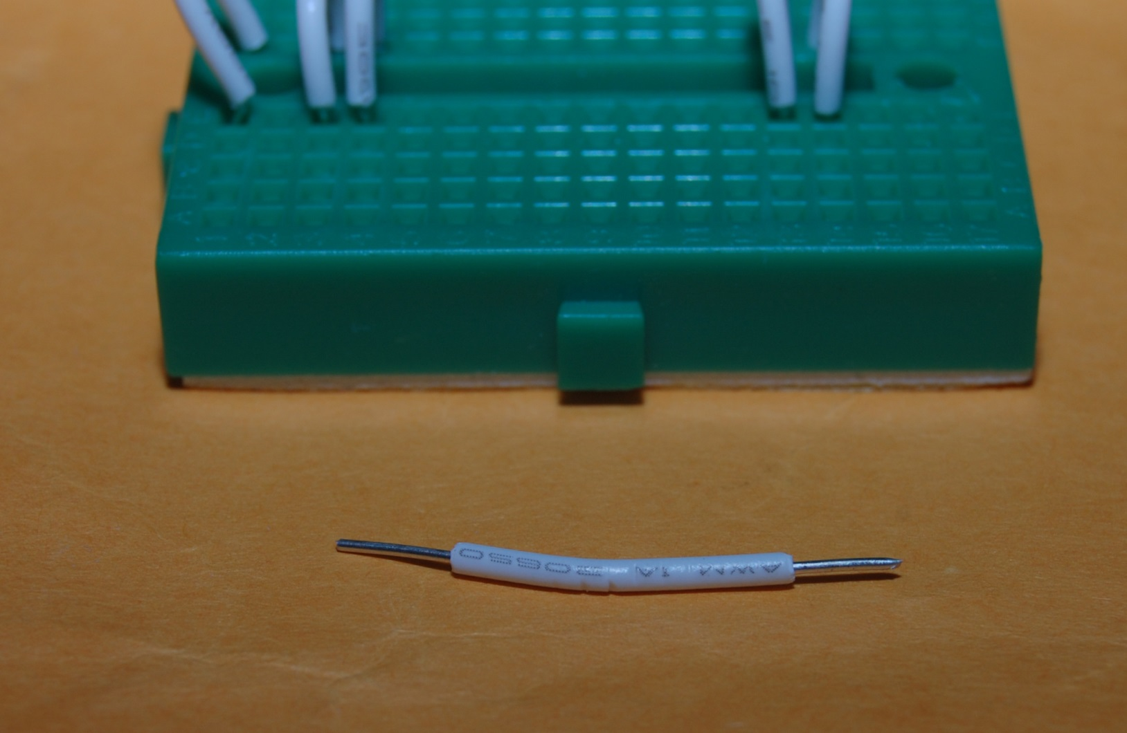
安裝麵包板

Slide 33
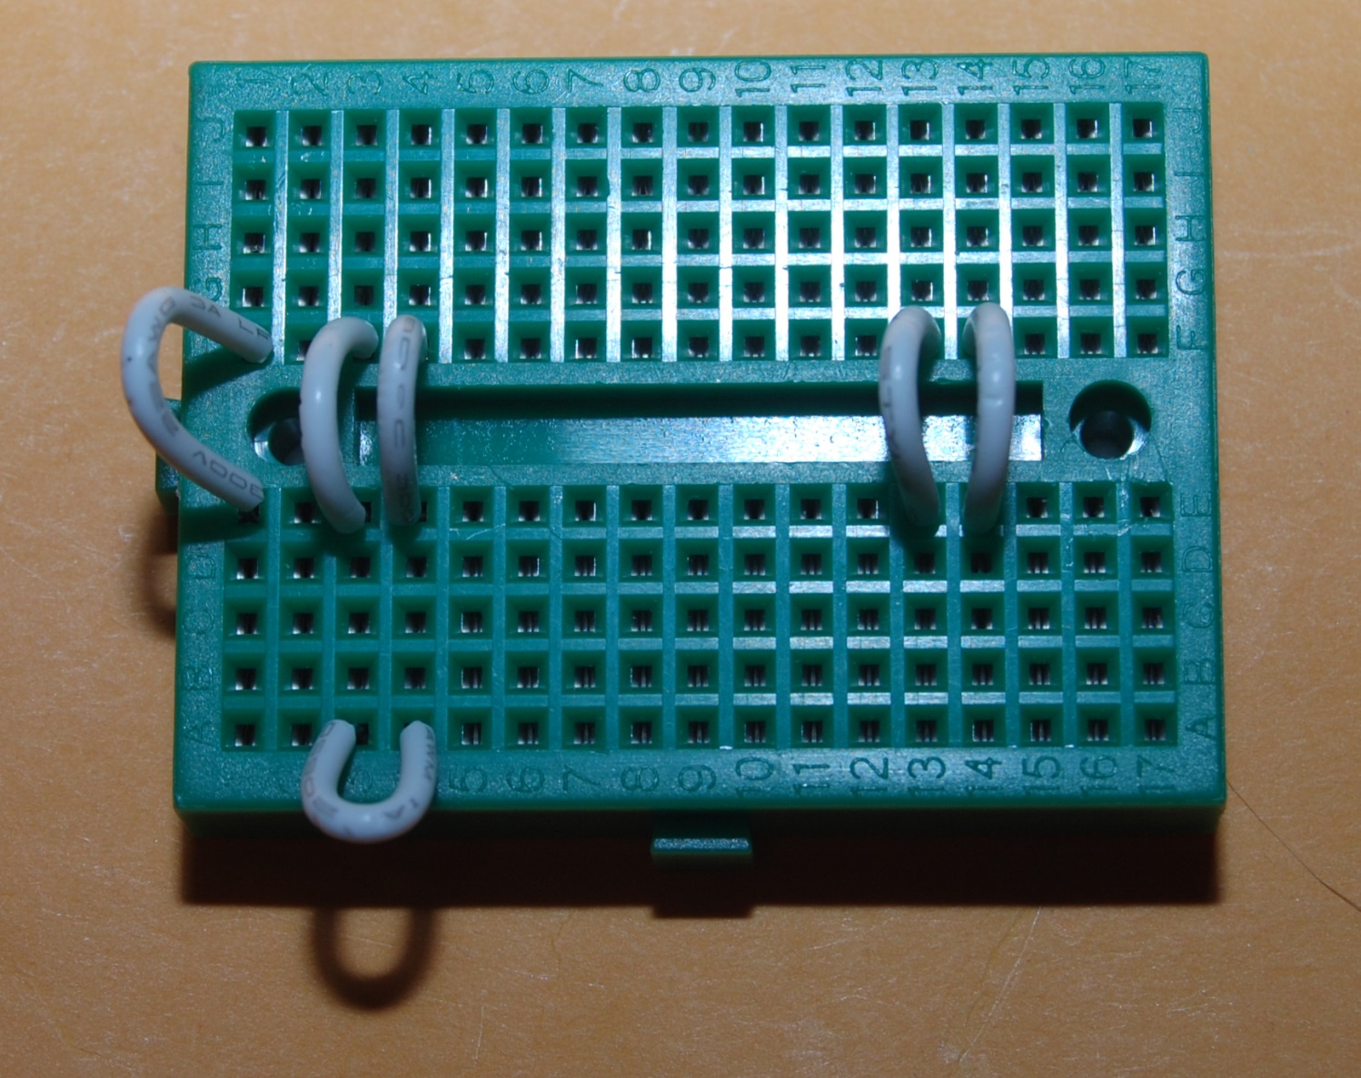
安裝麵包板

Slide 34
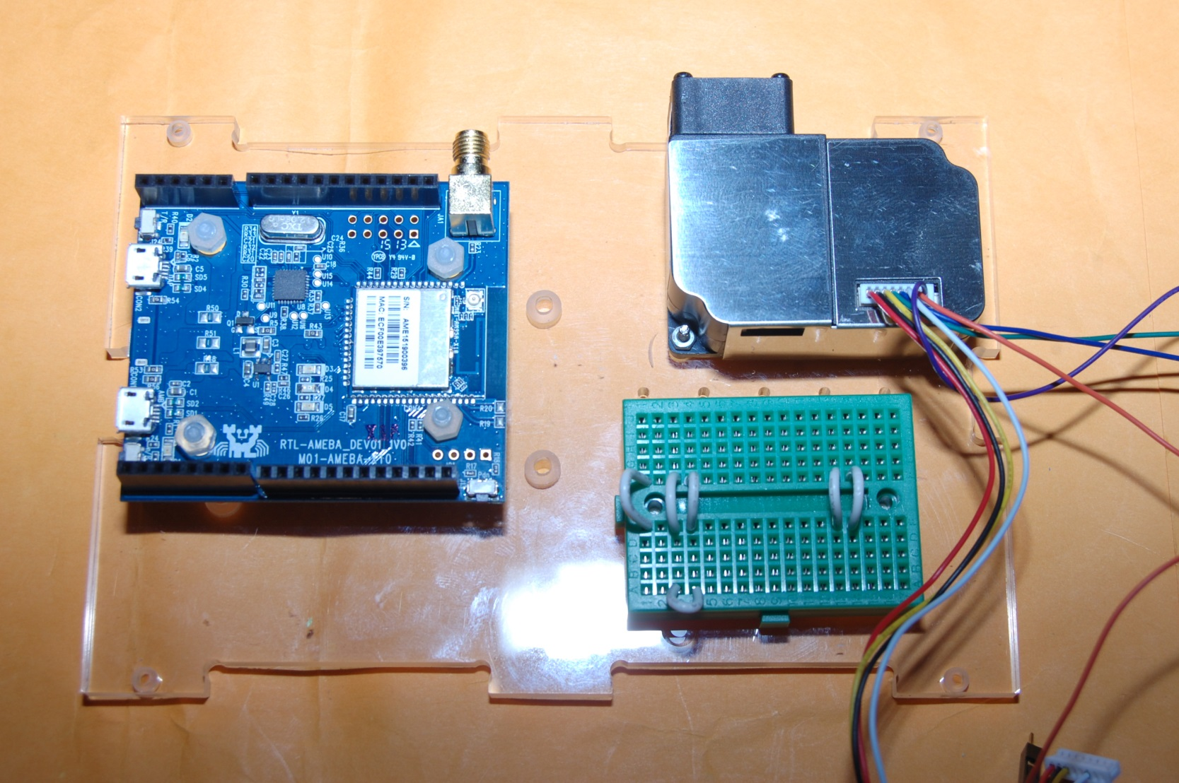
安裝麵包板

Slide 35
安裝溫溼度模組
2016/5/25
35

Slide 36
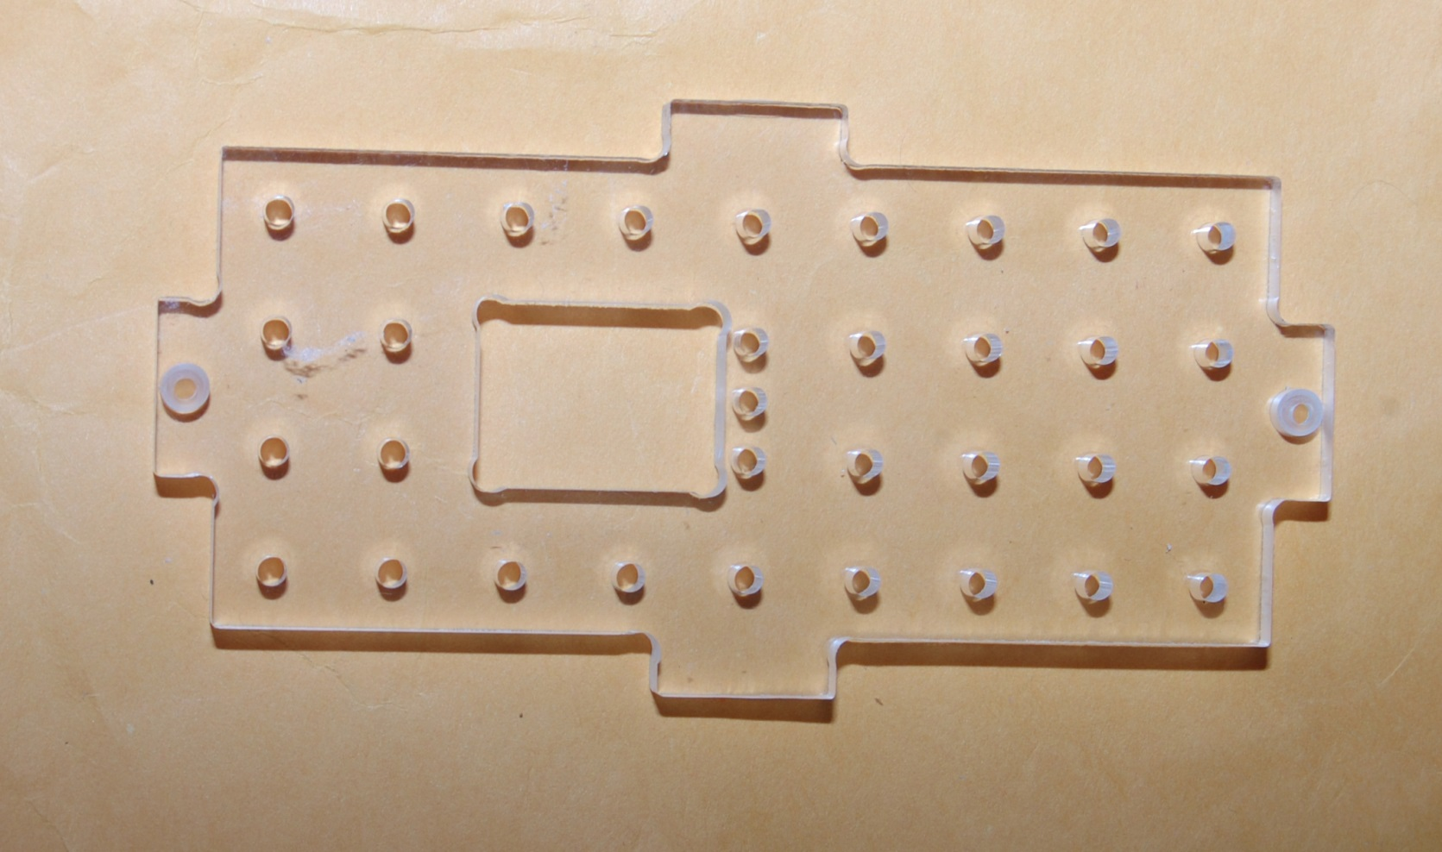
安裝溫溼度模組

Slide 37
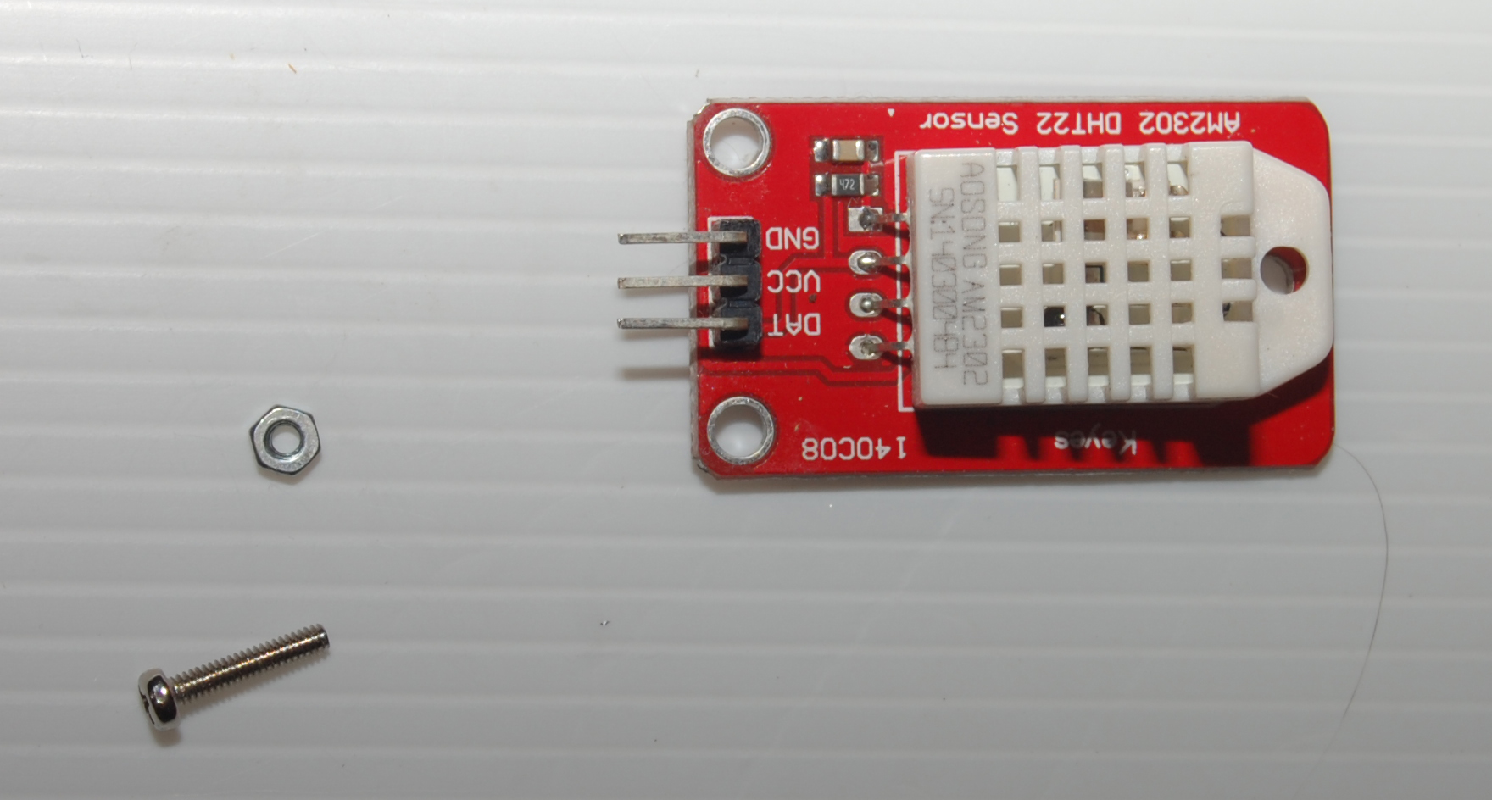
安裝溫溼度模組

Slide 38
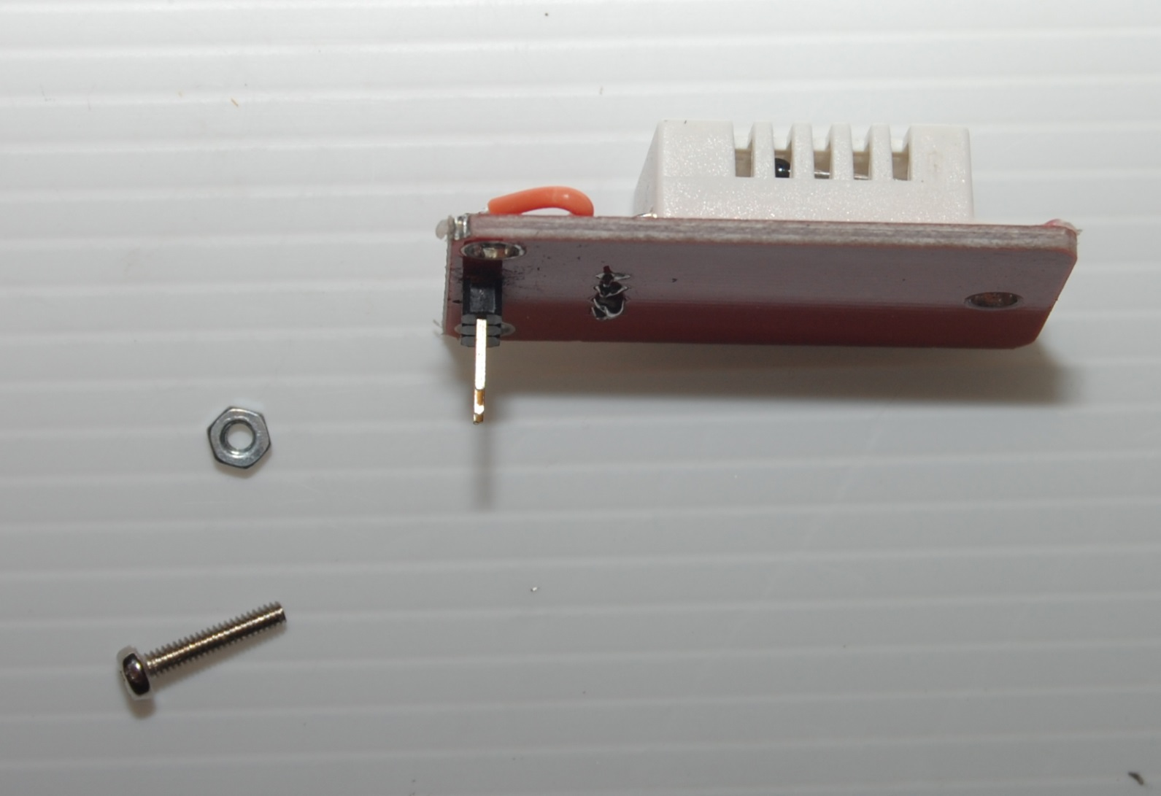
安裝溫溼度模組

Slide 39
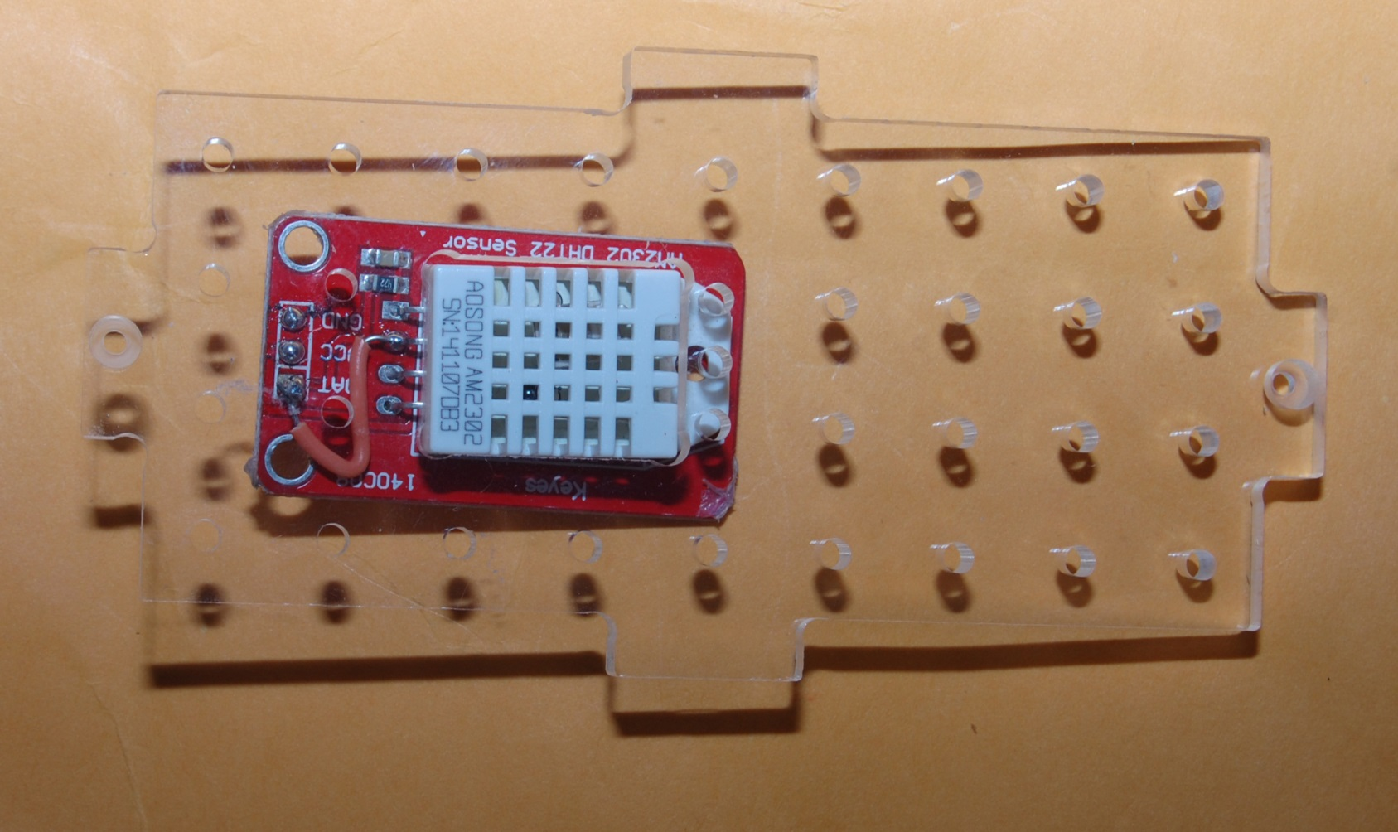
安裝溫溼度模組

Slide 40
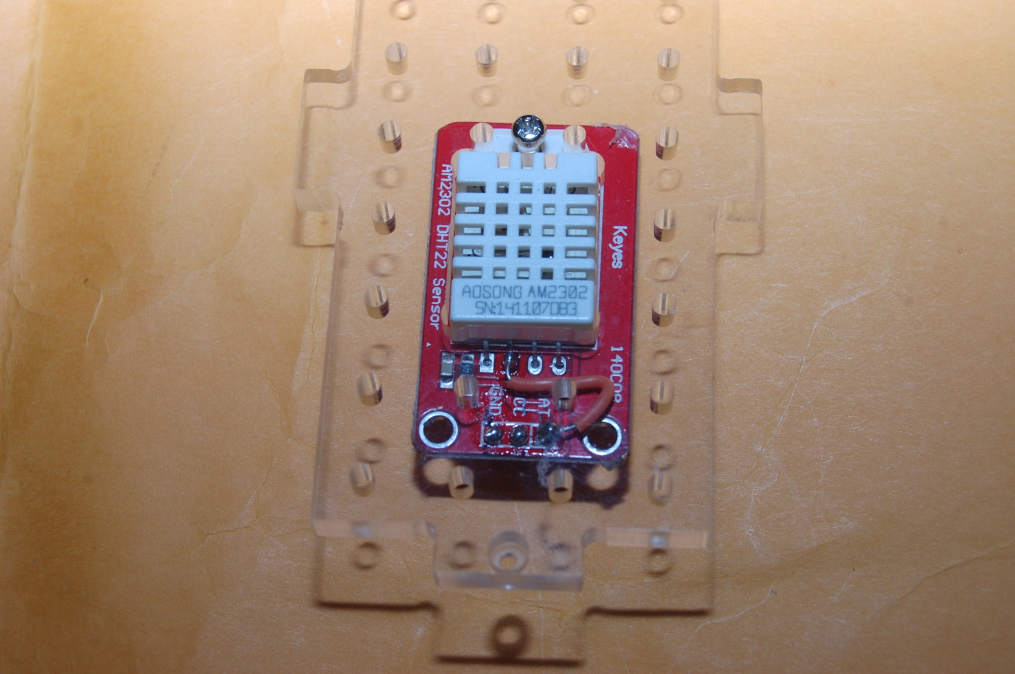
安裝溫溼度模組

Slide 41
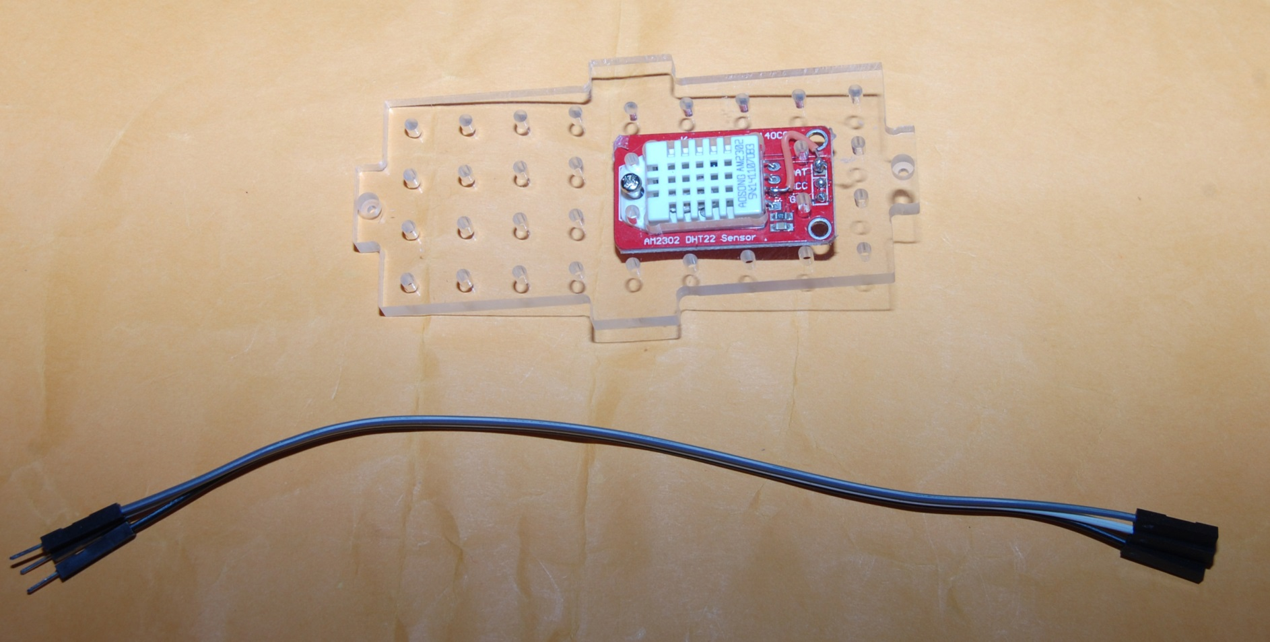
安裝溫溼度模組

Slide 42
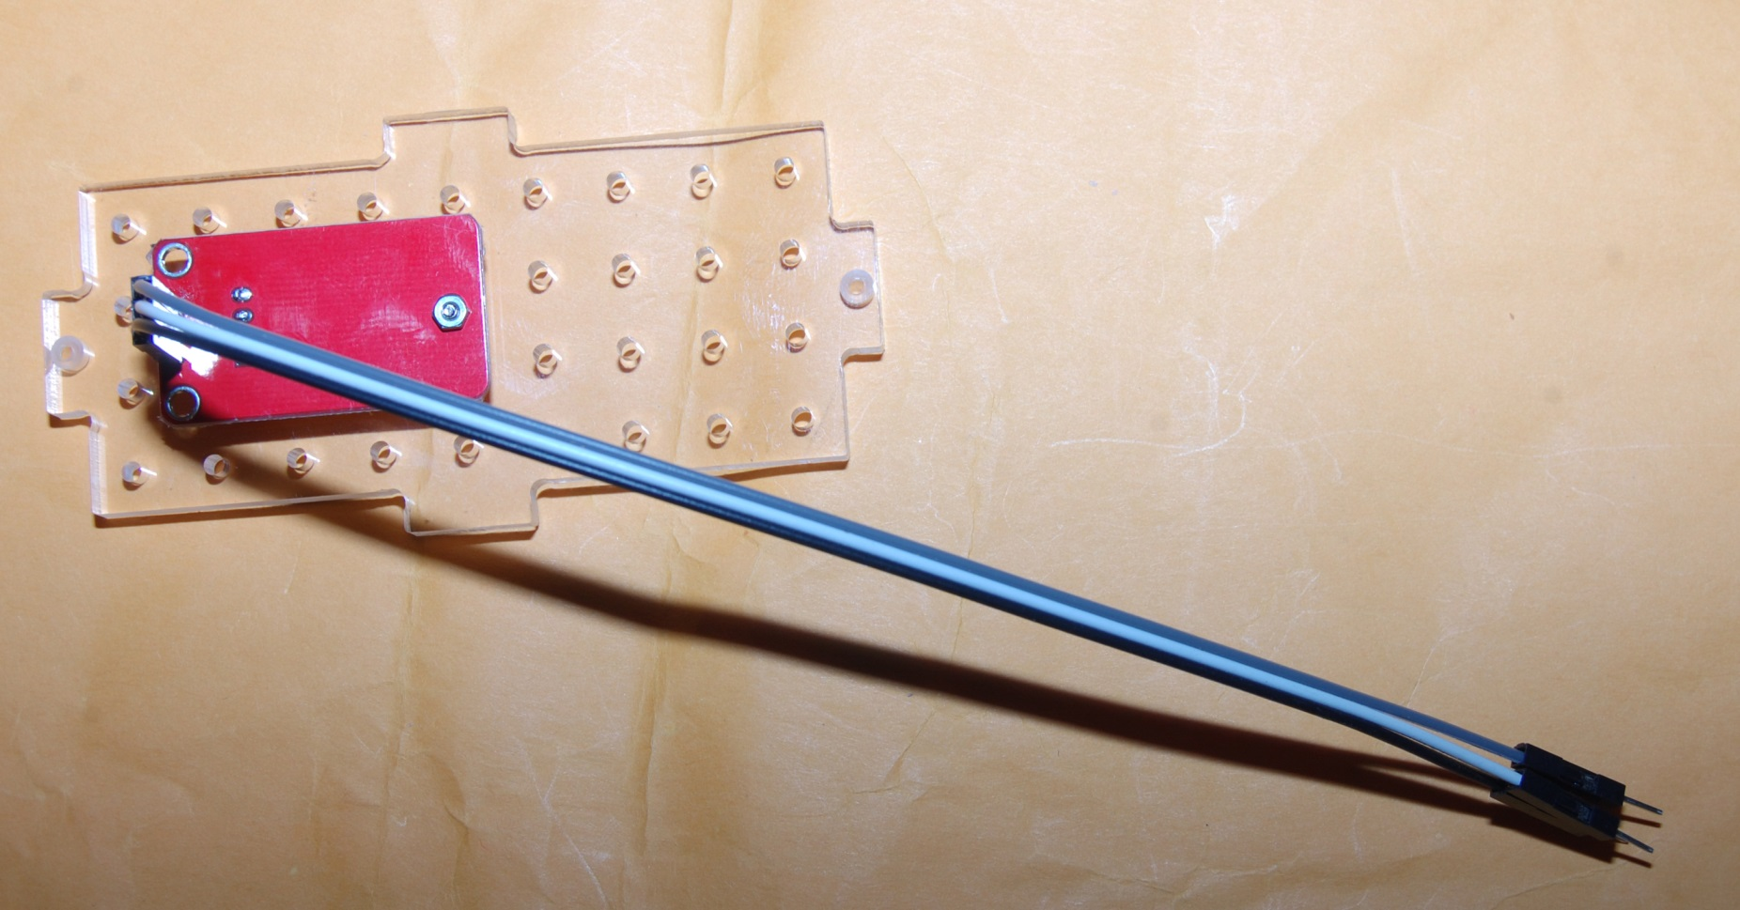
安裝溫溼度模組

Slide 43
安裝RTC時鐘模組
2016/5/25
43

Slide 44
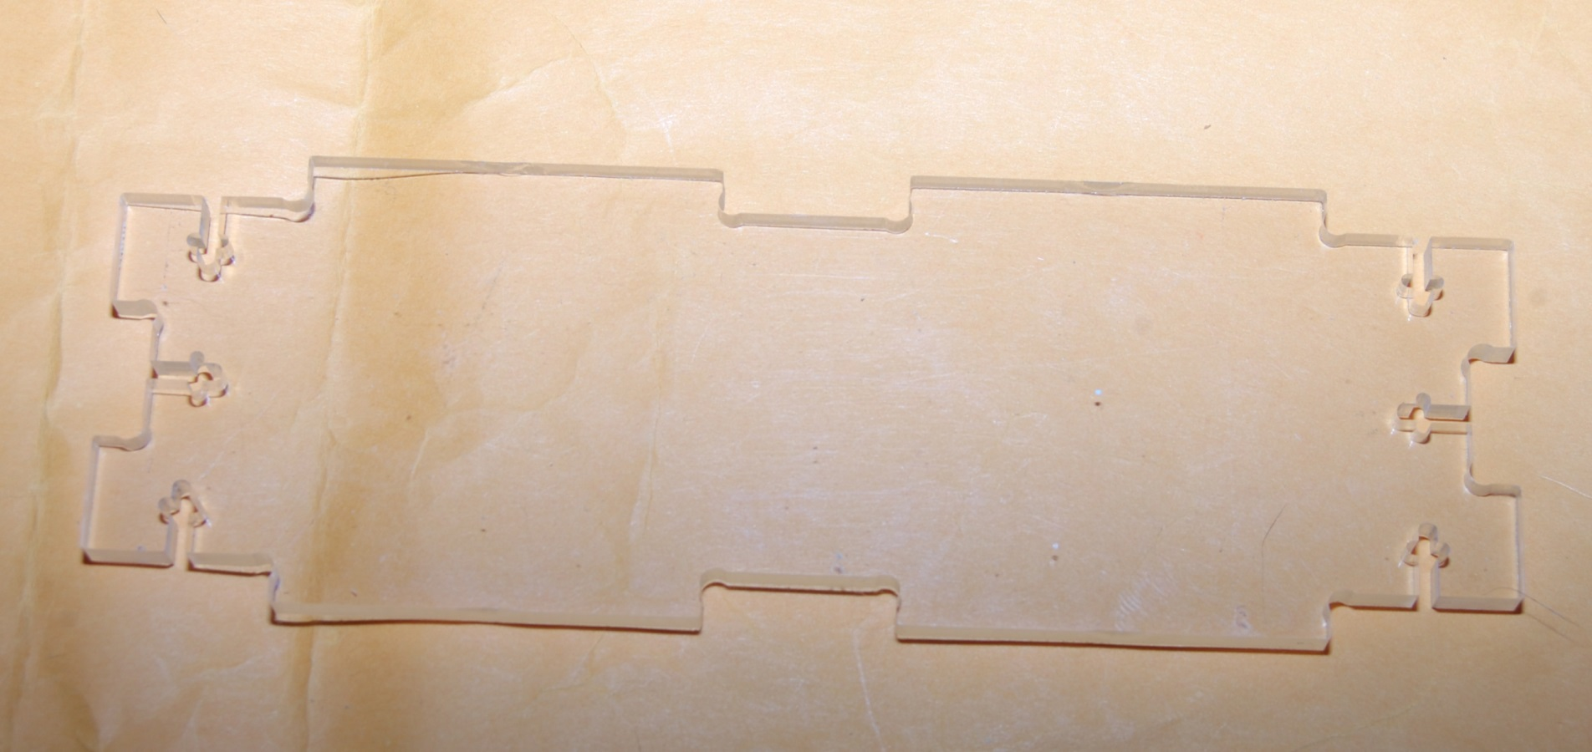
安裝RTC時鐘模組

Slide 45
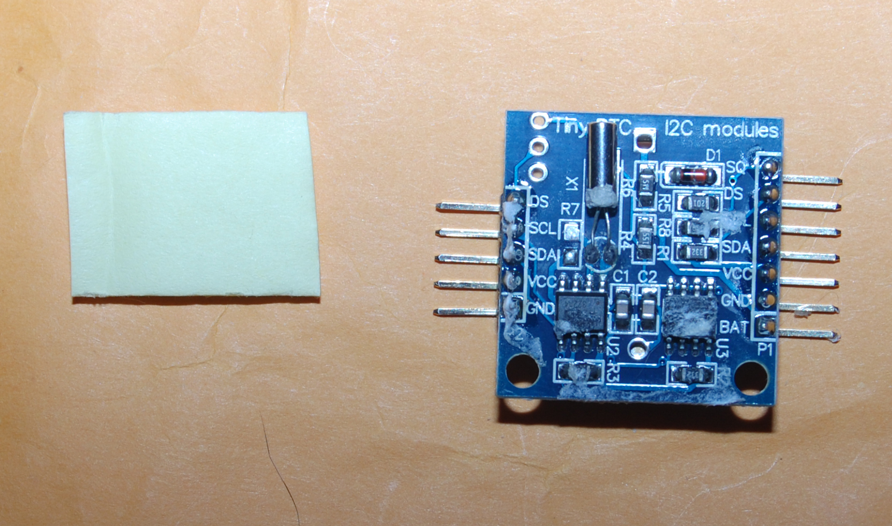
安裝RTC時鐘模組

Slide 46
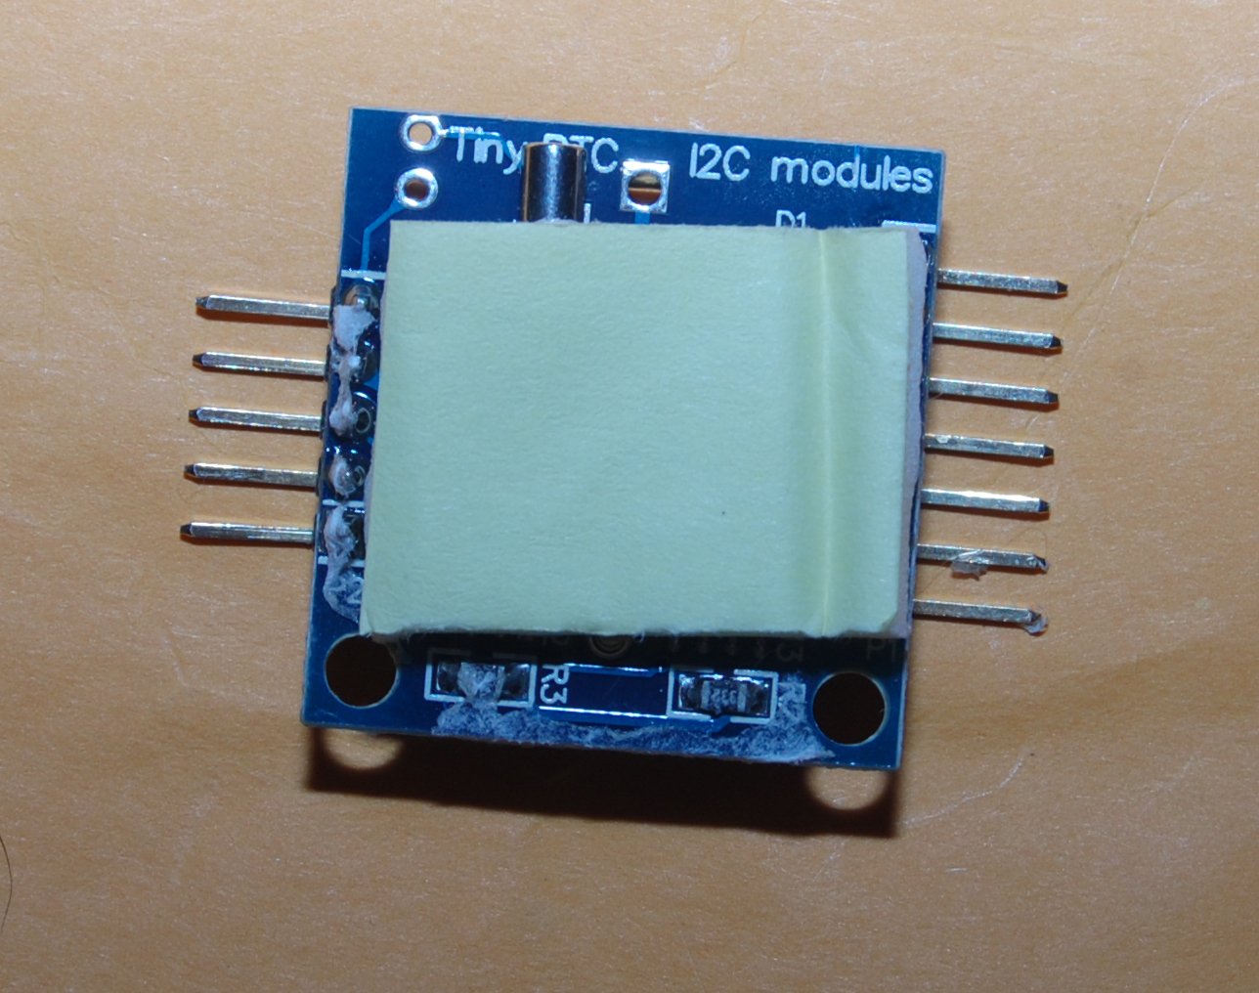
安裝RTC時鐘模組

Slide 47
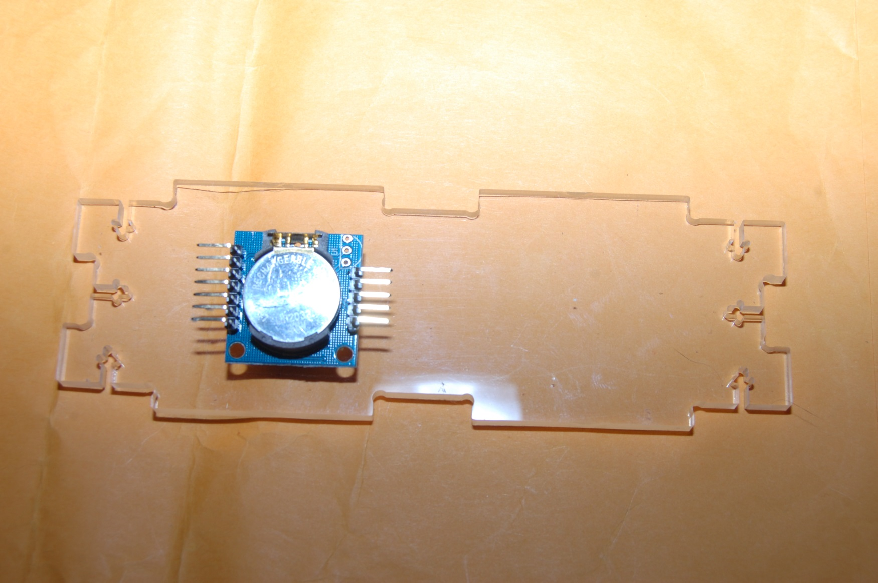
安裝RTC時鐘模組

Slide 48
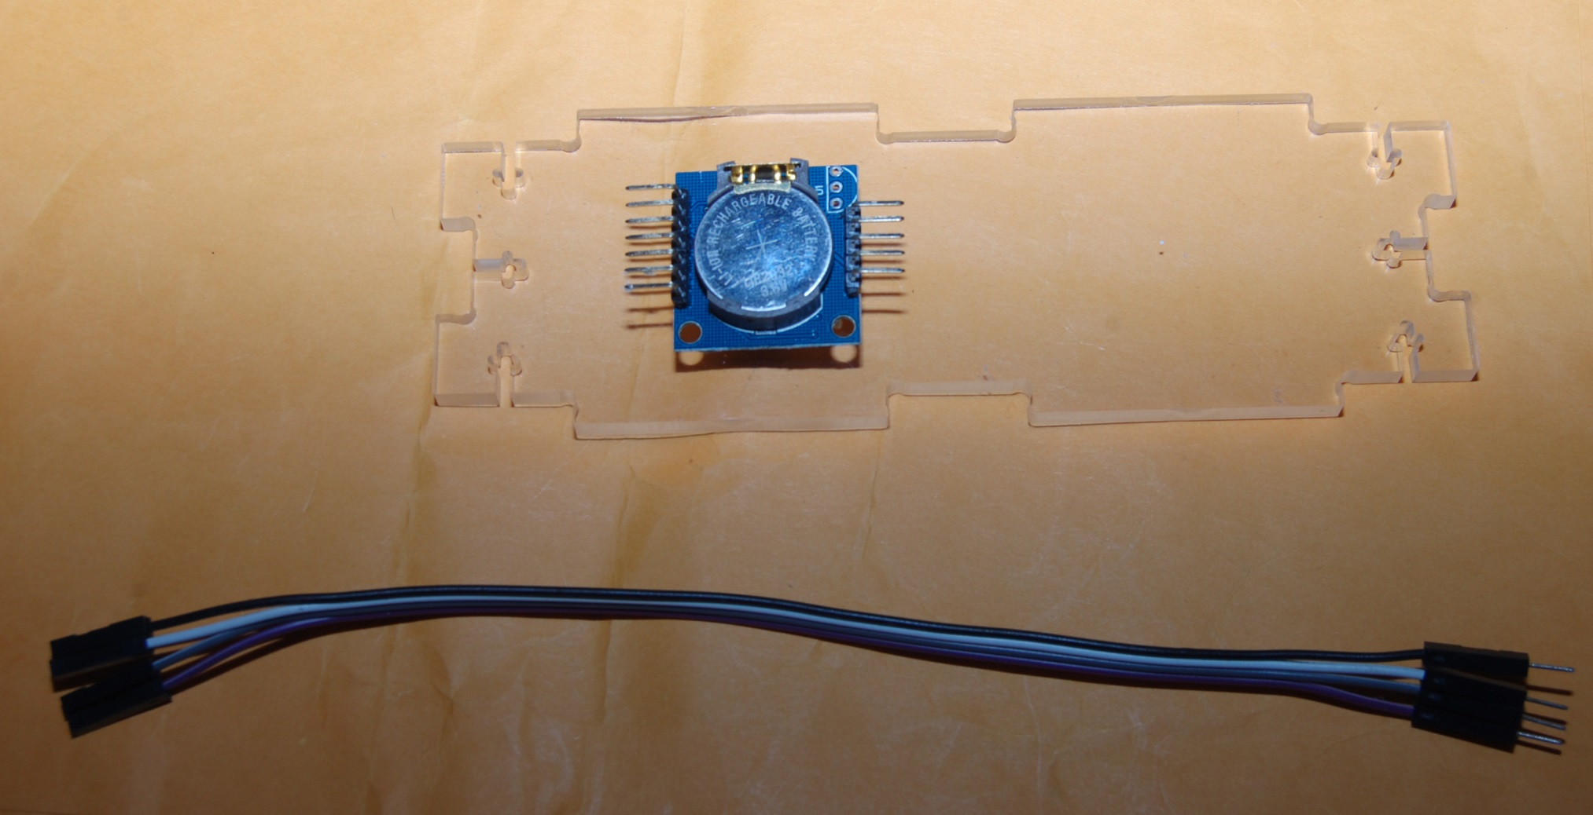
安裝RTC時鐘模組

Slide 49
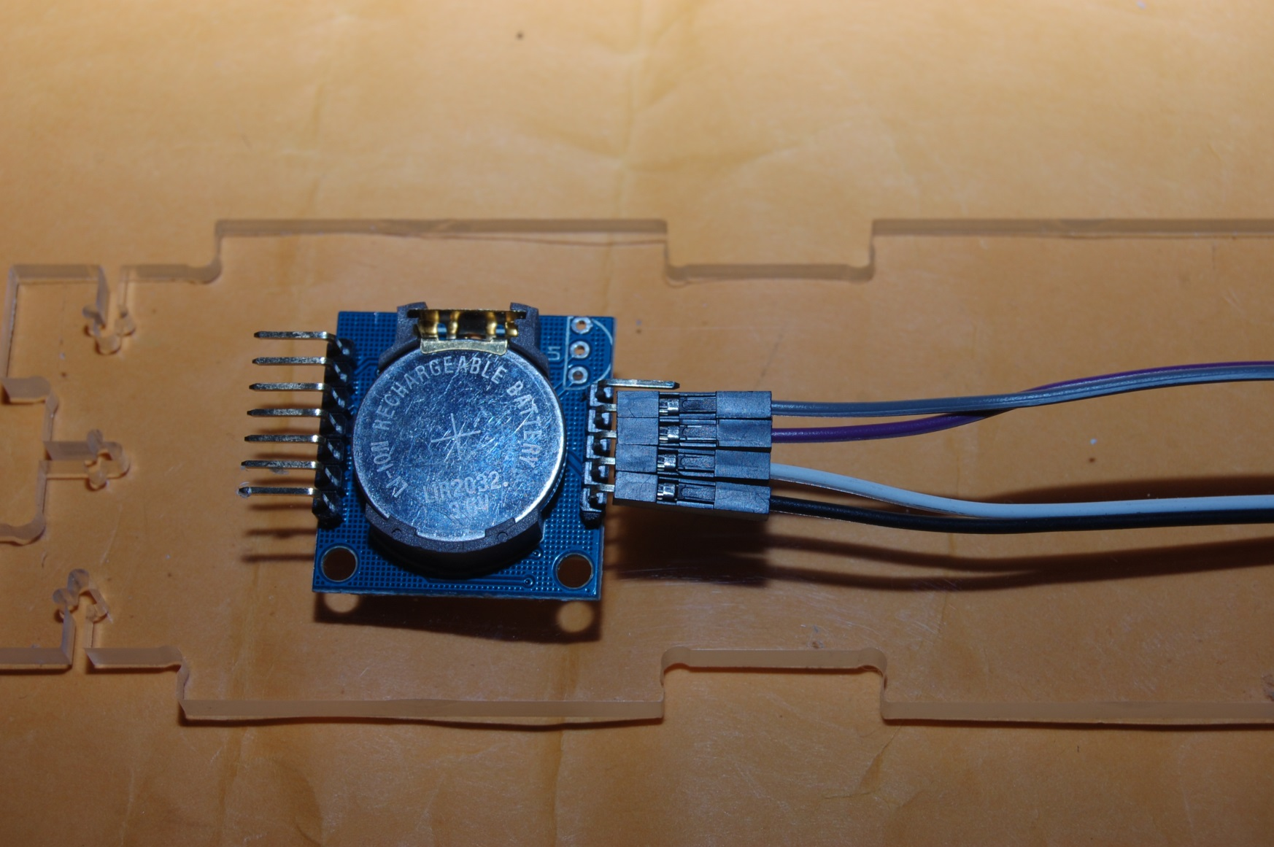
安裝RTC時鐘模組

Slide 50
安裝電力插座
2016/5/25
50

Slide 51
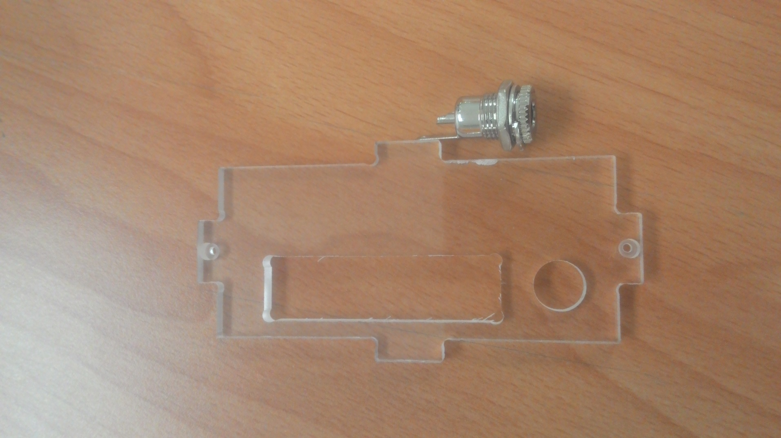
安裝電力插座

Slide 52
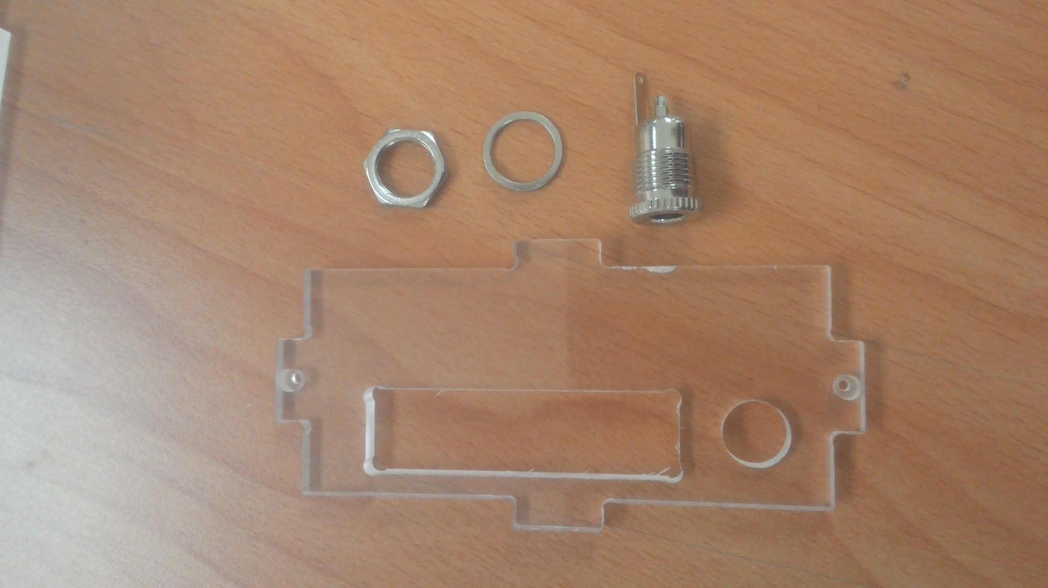
安裝電力插座

Slide 53
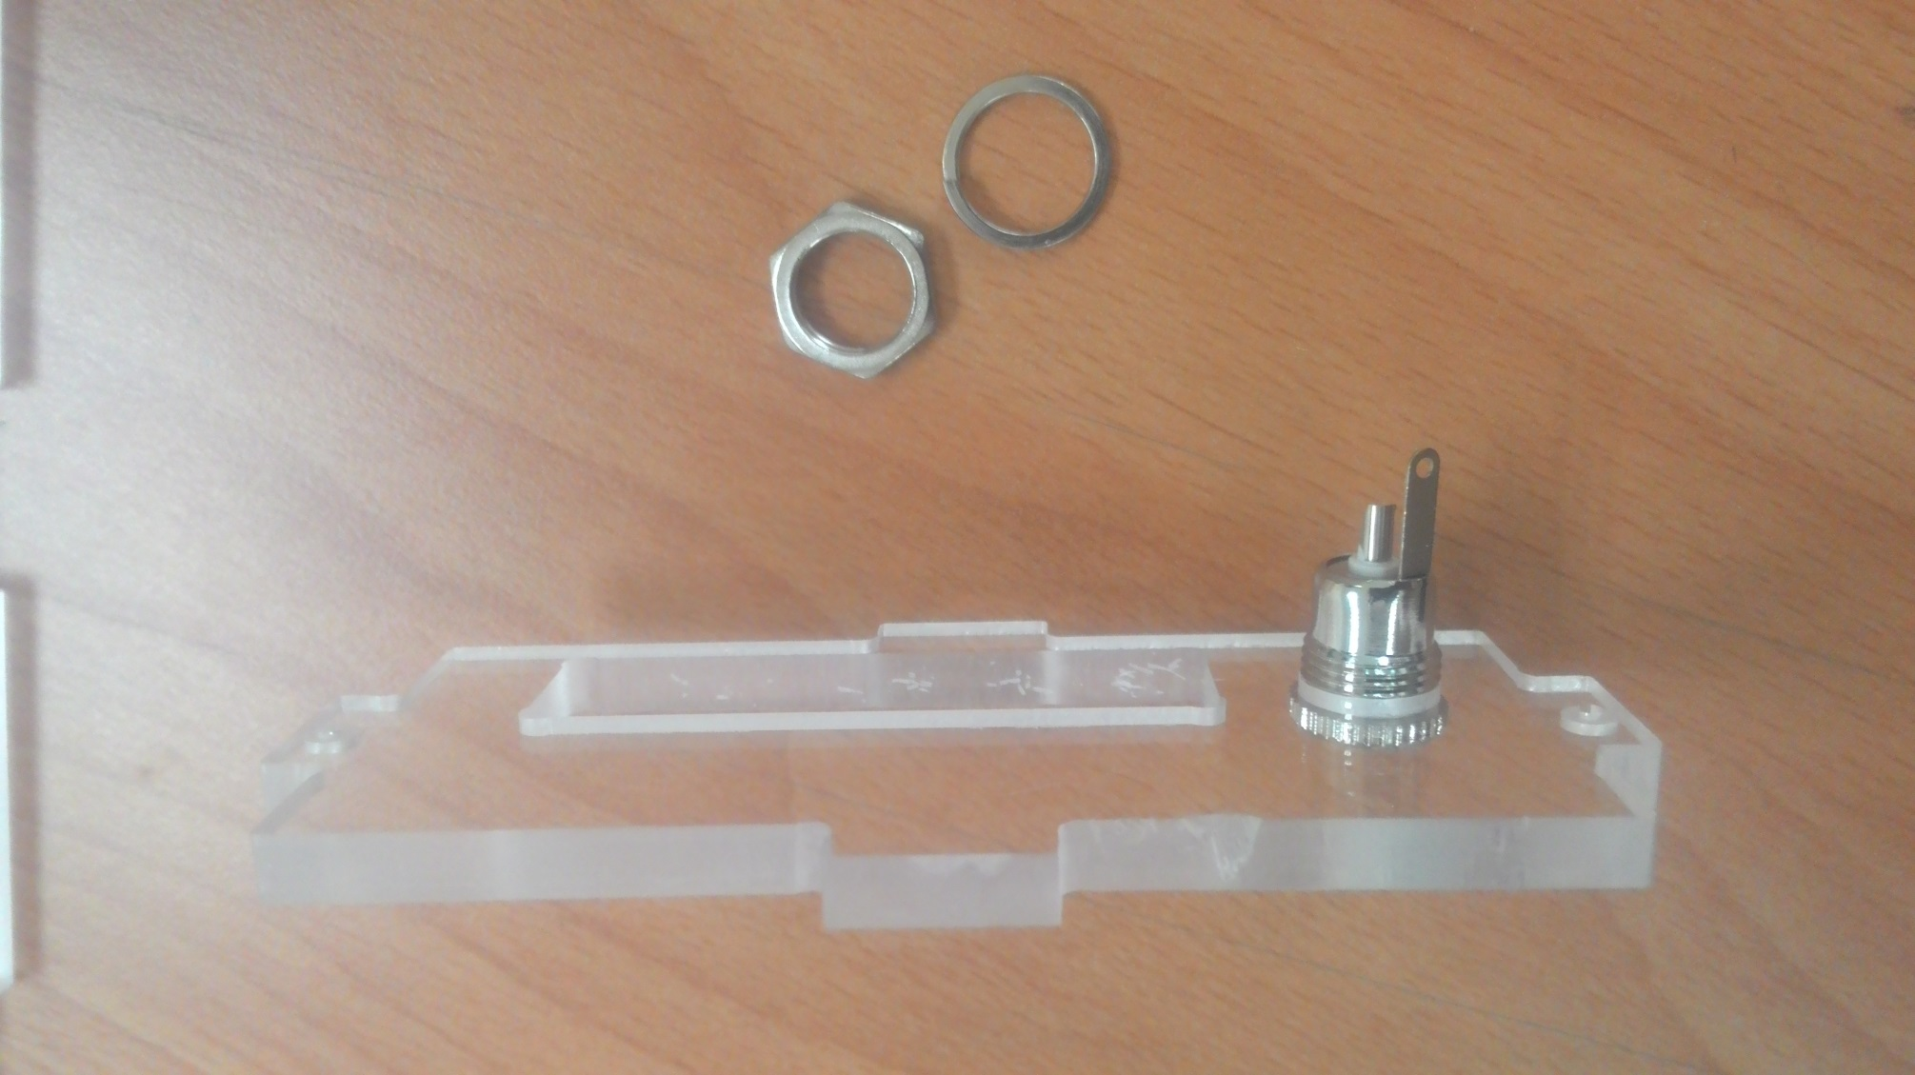
安裝電力插座

Slide 54
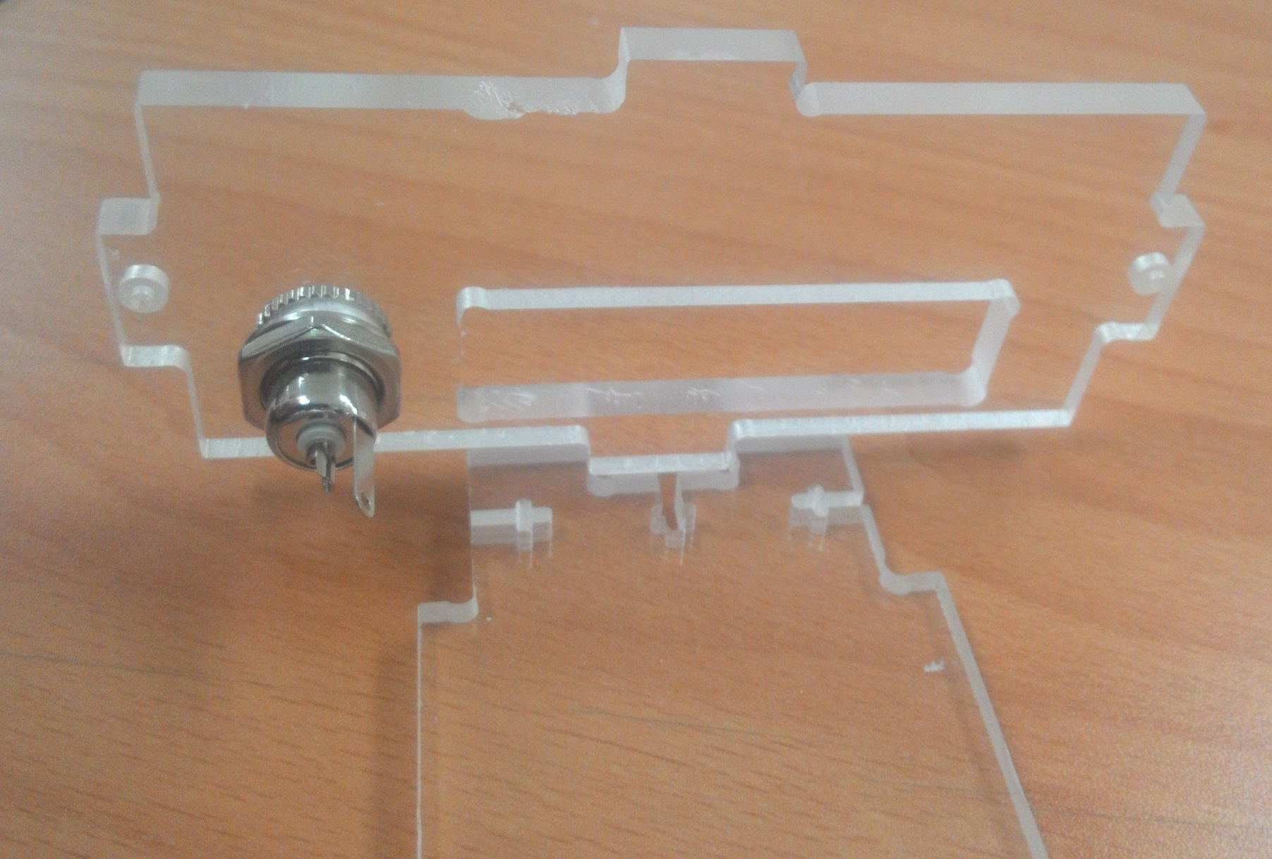
安裝電力插座

Slide 55
安裝面板按鈕
2016/5/25
55

Slide 56
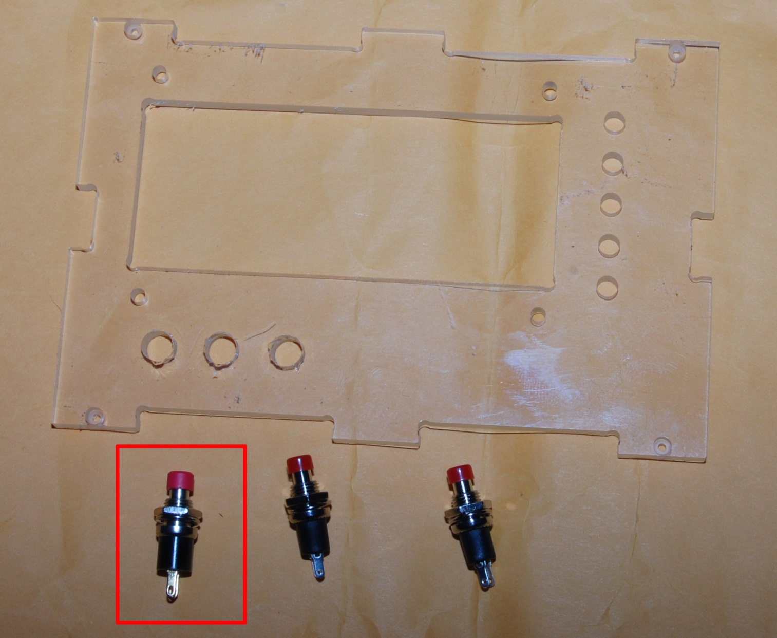
安裝面板按鈕

Slide 57
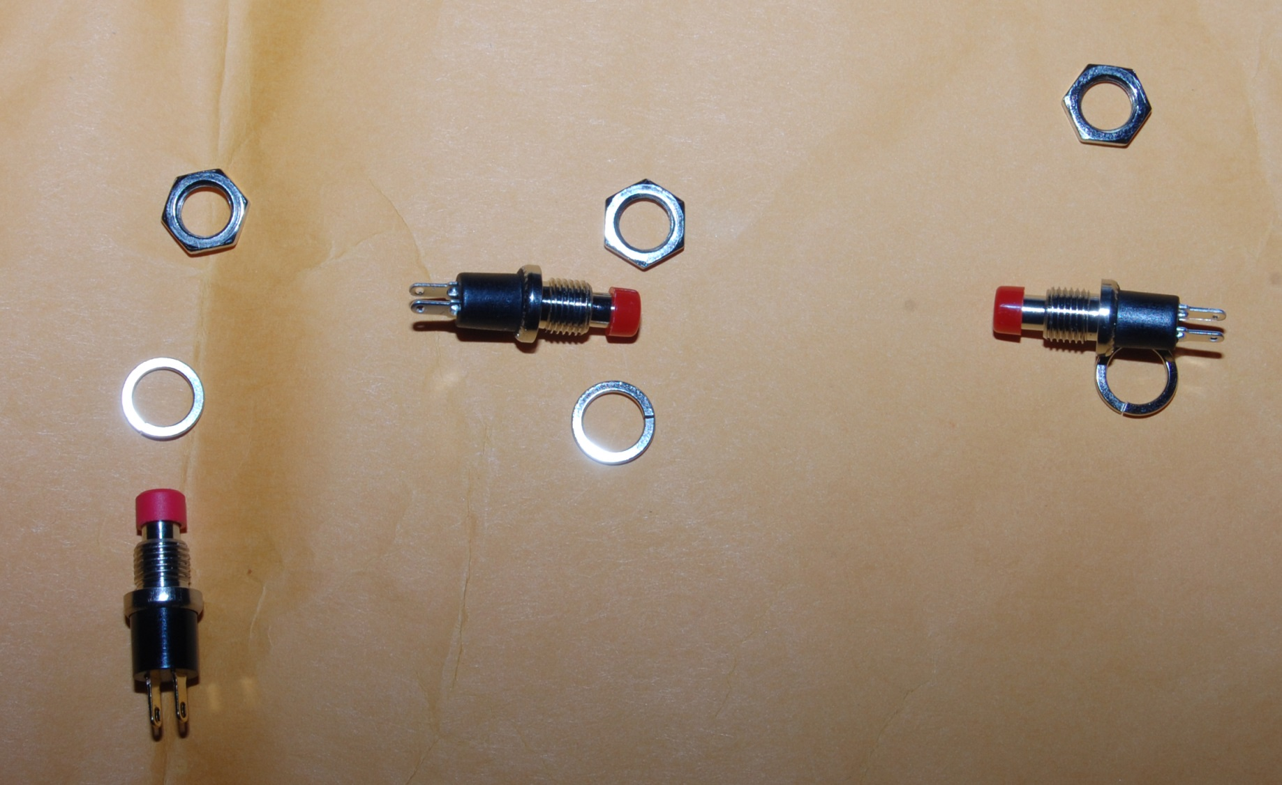
安裝面板按鈕

Slide 58
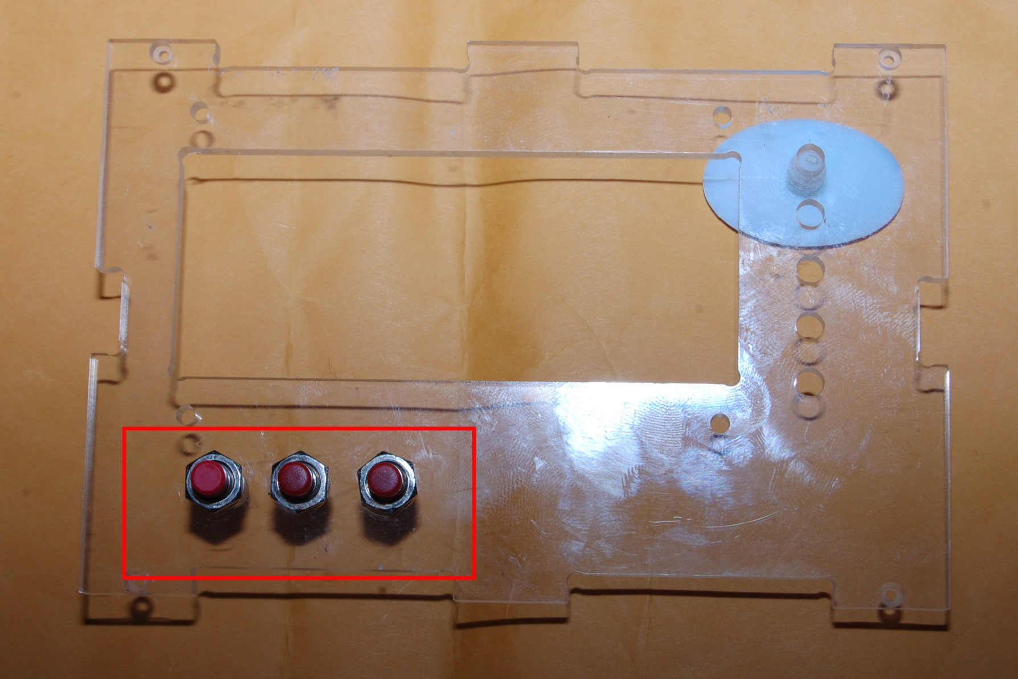
安裝面板按鈕

Slide 59
安裝LCD顯示器
2016/5/25
59

Slide 60
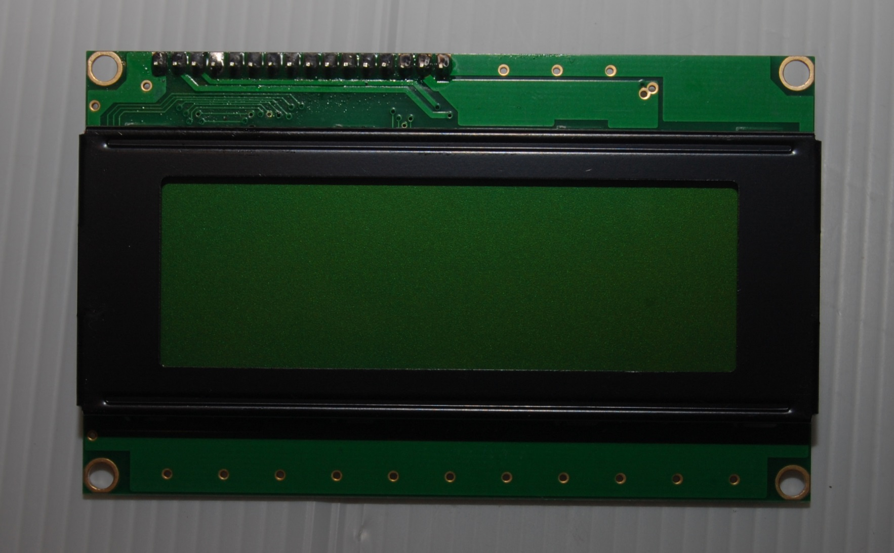
安裝LCD2004顯示器

Slide 61
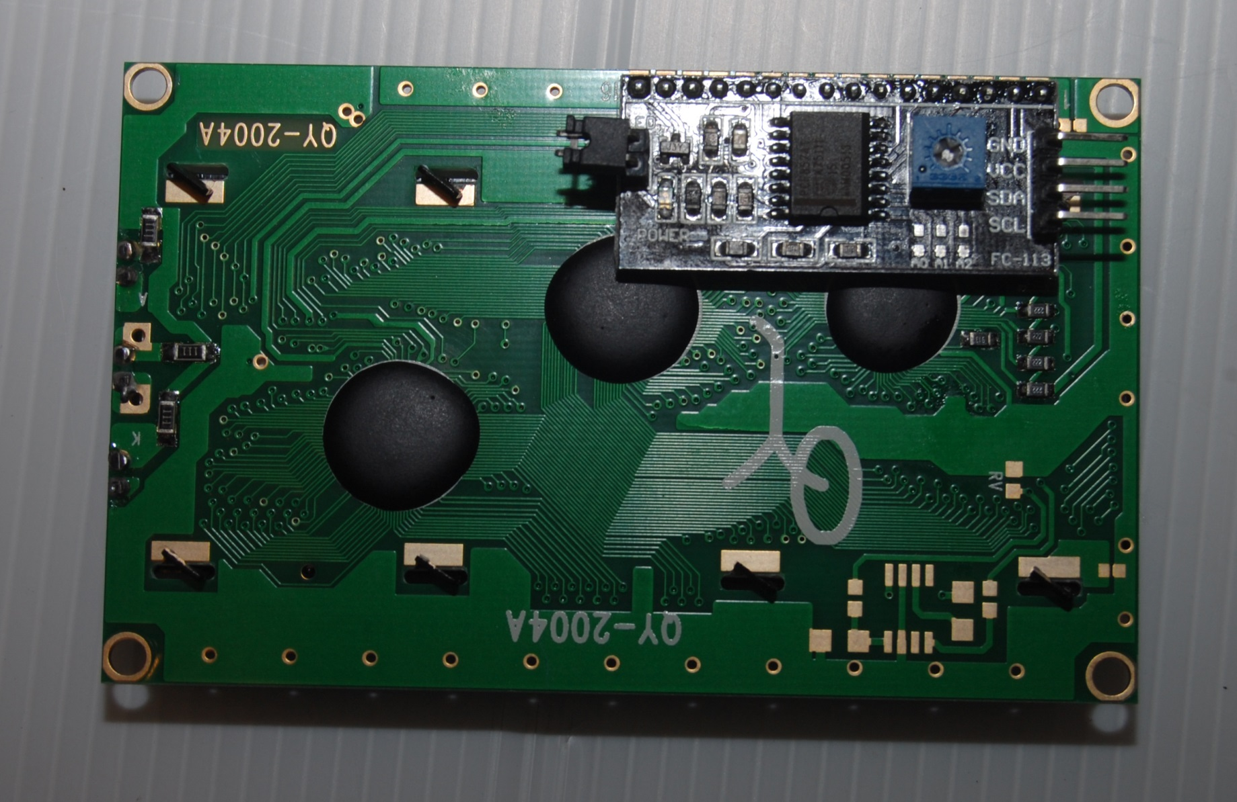
安裝LCD2004顯示器

Slide 62
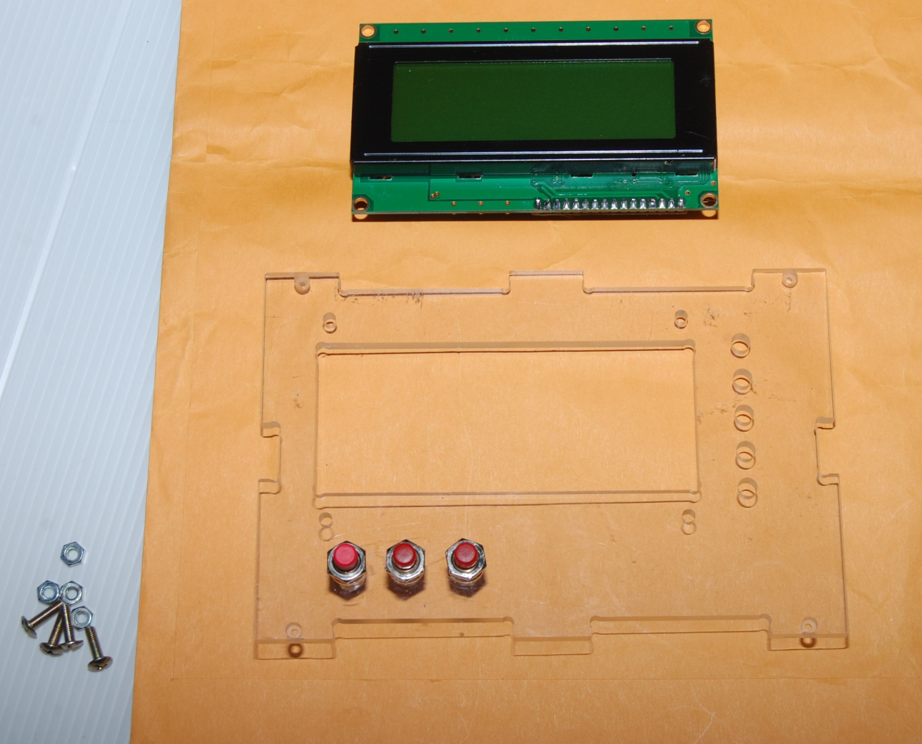
安裝LCD2004顯示器

Slide 63

安裝LCD2004顯示器

Slide 64
安裝面板顯示燈號
2016/5/25
64

Slide 65

安裝面板顯示燈號

Slide 66

安裝面板顯示燈號

Slide 67

安裝面板顯示燈號

Slide 68

安裝面板顯示燈號

Slide 69

安裝面板顯示燈號

Slide 70

安裝面板顯示燈號

Slide 71

安裝面板顯示燈號

Slide 72

安裝面板顯示燈號

Slide 73

安裝面板顯示燈號

Slide 74

安裝面板顯示燈號

Slide 75

安裝面板顯示燈號

Slide 76

安裝面板顯示燈號

Slide 77

安裝面板顯示燈號

Slide 78

安裝面板顯示燈號

Slide 79

安裝面板顯示燈號

Slide 80
整體組裝
2016/5/25
80

Slide 81

整體組裝

Slide 82

整體組裝

Slide 83

整體組裝

Slide 84
電路組裝
2016/5/25
84

Slide 85
安裝偵測空氣懸浮粒子感測器
2016/5/25
85

Slide 86

安裝偵測空氣懸浮粒子感測器

Slide 87
安裝偵測空氣懸浮粒子感測器
pin1，供電輸入接腳，要輸入5V電壓的電力。
pin2，接地接腳，接上0V。
pin3，設定輸入接腳，接收到0時感測器處於待備狀態（減少感測器的耗電），接收到1則為運作狀態。
pin4，串列埠接收接腳(Rx)，邏輯準位3.3V。
pin5，串列埠輸出接腳(Tx)，邏輯準位3.3V。
pin6，重置、重新開機輸入接腳，接收到3.3V則重新開機。
pin7，還沒用到。
pin8，還沒用到。

Slide 88

安裝偵測空氣懸浮粒子感測器

Slide 89
安裝偵測空氣懸浮粒子感測器
PMS3003感測模組 | 開發板接腳 | 解說
pin1，供電輸入接腳 | Ameba pin 5V | 5V 陽極接點
pin2，接地接腳 | Ameba pin Gnd | 共地接點
pin4，串列埠接收接腳(Rx) | Ameba Tx(D1) | 串列埠傳送端
pin5，串列埠輸出接腳(Tx) | Ameba Rx(D0) | 串列埠接收端

Slide 90
安裝LCD顯示器
2016/5/25
90

Slide 91

安裝LCD2004顯示器

Slide 92
安裝LCD2004顯示器
LCD 2004顯示模組接腳表(累加接腳表)
PMS3003感測模組 | 開發板接腳 | 解說
pin1，供電輸入接腳 | Ameba pin 5V | 5V 陽極接點
pin2，接地接腳 | Ameba pin Gnd | 共地接點
pin4，串列埠接收接腳(Rx) | Ameba Tx(D1) | 串列埠傳送端
pin5，串列埠輸出接腳(Tx) | Ameba Rx(D0) | 串列埠接收端
LCD2004顯示模組 | 開發板接腳 | 解說
VCC | Ameba pin 5V | 5V 陽極接點
GND | Ameba pin Gnd | 共地接點
SCL | Ameba I2C_SCL | I2C SCL
SDA | Ameba I2C_SDA | I2C SDA

Slide 93
安裝RTC時鐘模組
2016/5/25
93

Slide 94

安裝RTC時鐘模組

Slide 95
安裝RTC時鐘模組
RTC時鐘模組 | 開發板接腳 | 解說
VCC | Ameba pin 5V | 5V 陽極接點
GND | Ameba pin Gnd | 共地接點
SCL | Ameba I2C_SCL | I2C SCL
SDA | Ameba I2C_SDA | I2C SDA

Slide 96
安裝溫溼度感測模組
2016/5/25
96

Slide 97

溫溼度感測器

Slide 98
溫溼度感測器
溫溼度感測器 | 開發板接腳 | 解說
VCC | Ameba pin 5V | 5V 陽極接點
GND | Ameba pin Gnd | 共地接點
Data(Signal) | Ameba D8 | 溫溼度資料輸出腳

Slide 99

溫溼度感測器

Slide 100
溫溼度感測器

Slide 101
最後成品
2016/5/25
101

Slide 102

最後成品

Slide 103
軟體開發環境介紹

Slide 104
Ameba
2016/5/25
104

Slide 105
2016/5/25
105

Slide 106
開發工具
Arduino 的官網：https://www.arduino.cc/
下載網站https://www.arduino.cc/en/Main/Software
壓縮軟體WinRAR請到：https://briian.com/5480/winrar.html

Slide 107

軟體下載
https://www.arduino.cc/en/Main/Software

Slide 108

找1.6.7版本
https://www.arduino.cc/en/Main/OldSoftwareReleases#previous
2016/5/25
108

Slide 109

解開壓縮檔
2016/5/25
109

Slide 110

解到D:\arduino-1.6.7
2016/5/25
110

Slide 111

開啟Arduino
2016/5/25
111

Slide 112

安裝Ameba 開發版
2016/5/25
112

Slide 113

安裝Ameba 開發版
https://github.com/Ameba8195/Arduino/raw/master/release/package_realtek.com_ameba_index.json
2016/5/25
113

Slide 114
安裝Ameba 開發版
填入：
https://github.com/Ameba8195/Arduino/raw/master/release/package_realtek.com_ameba_index.json
2016/5/25
114

Slide 115

安裝Ameba 開發版-開啟Board Manager
2016/5/25
115

Slide 116

安裝Ameba 開發版-開啟Board Manager
2016/5/25
116

Slide 117

安裝Ameba 開發版-拉到最下面
2016/5/25
117

Slide 118

安裝Ameba 開發版Version 1.0.8
2016/5/25
118

Slide 119

安裝Ameba 開發版
2016/5/25
119

Slide 120

安裝Ameba 開發版-安裝完成
2016/5/25
120

Slide 121

安裝Ameba 函式庫
2016/5/25
121

Slide 122

安裝Ameba 函式庫
COPY (複製、貼上)
2016/5/25
122

Slide 123

安裝Ameba 函式庫-切換函式庫目錄
2016/5/25
123

Slide 124

安裝Ameba 函式庫-切換函式庫目錄
2016/5/25
124

Slide 125

安裝Ameba 函式庫-切換函式庫目錄
2016/5/25
125

Slide 126

安裝Ameba 函式庫-切換函式庫目錄
C:\Users\user\Documents\Ameba
2016/5/25
126

Slide 127

安裝Ameba 函式庫-選擇開發版
2016/5/25
127

Slide 128

安裝Ameba 函式庫-選擇Amaba開發版
2016/5/25
128

Slide 129

安裝Ameba 函式庫-檢核開發版正確否
2016/5/25
129

Slide 130

安裝Ameba 函式庫-切換通訊埠
2016/5/25
130

Slide 131

安裝Ameba 函式庫-檢核通訊埠正確否
2016/5/25
131

Slide 132

完成Ameba 開發環境
請關閉程式後重開程式
2016/5/25
132

Slide 133
Arduino語法
2016/5/25
133

Slide 134
Arduino程式的基本架構
Setup()函數
語法：
void setup()
{
}
Loop()函數
語法：
void loop()
{
}

Slide 135

程式的基本控制結構
循序結構(Sequence)
選擇結構(Selection)
重複結構(Iteration)

Slide 136
什麼是選擇結構
Arduino的選擇結構語法：
if ( 條件判斷式 )
{
// action A
}
else
{
// action B
}

Slide 137
什麼是變數
變數宣告語法：
資料型態 變數名稱 ;
int score ;
變數的使用
    將資料指定給變數儲存起來
score = 90 ;
    將儲存在變數中的資料讀取出來應用
grade = score / 10 ;

Slide 138
什麼是重複結構FOR
For重複結構的主要功能為重複執行一定次數撰寫在{ }中的程式碼，其中包含一個累加變數，用以累加計數次數及終止迴圈，For迴圈的語法及運作如下：
for (初始設定; 繼續執行的條件; 累加運算)
{
欲重複執行的程式碼
}

Slide 139
重複結構FOR
變數i 設定為1(起始值)
否
i <= 5(終止值)
是
重複結構內的程式區段
( 讓LED燈閃爍的程式 )
i累加1(累加值)
重複結構後的
程式敘述

Slide 140

條件式重複結構While
所謂條件式重複結構，就是依據條件判斷的結果是否為真(True)，來決定重複結構中的程式區塊是否繼續反覆執行。
例：輾轉相除法

Slide 141
PM 2.5 程式開發與上傳
2016/5/25
141

Slide 142
啟動開發環境
2016/5/25
142

Slide 143

開啟程式
2016/5/25
143

Slide 144

啟動程式
2016/5/25
144

Slide 145

選擇開發版
2016/5/25
145

Slide 146

確定通訊埠
2016/5/25
146

Slide 147

選擇通訊埠
2016/5/25
147

Slide 148

開啟程式
2016/5/25
148

Slide 149

開啟程式(PMS3003AirQualityVE1)
2016/5/25
149

Slide 150
依不同裝置修改程式
2016/5/25
150

Slide 151

編譯PM2.5程式碼
2016/5/25
151

Slide 152

開啟程式PM2.5程式碼
2016/5/25
152

Slide 153

修改熱點
用尋找功能找 SSID
2016/5/25
153

Slide 154

修改熱點連線方式
用尋找功能找『initializeWiFi』
2016/5/25
154

Slide 155

修改裝置GPS資料
用尋找功能找『GPS』
2016/5/25
155

Slide 156

上傳編譯後PM2.5程式碼
2016/5/25
156

Slide 157

完成PM2.5程式上傳
2016/5/25
157

Slide 158
DEMO
2016/5/25
158

Slide 159
使用地圖模式查詢資料
2016/5/25
159

Slide 160

使用地圖模式查看裝置
http://g0vairmap.3203.info/map.html

Slide 161

使用地圖模式查看裝置
可用滑鼠滾輪上下調整地圖大小

Slide 162
使用地圖模式查看裝置
可用按下滑鼠左鍵平移地圖位置

Slide 163
使用地圖模式查看裝置
選到您的裝置盒子的GPS位置

Slide 164
使用GPS查看裝置
點選您的裝置

Slide 165

查看裝置資料

Slide 166
檢核網路資料-點選裝置

Slide 167

檢核網路資料-視覺化資料

Slide 168
檢核網路資料-查看歷史資料

Slide 169

檢核網路資料：歷史資料

Slide 170
使用網址輸入查詢資料
2016/5/25
170

Slide 171

檢核網路資料
使用網址輸入查看裝置：
http://nrl.iis.sinica.edu.tw/LASS/show.php?device_id=FT1_0+裝置MAC後四個字
如：http://nrl.iis.sinica.edu.tw/LASS/show.php?device_id=FT1_07551

Slide 172
Q & A
感謝聆聽
恭請指教

Slide 173

自我介紹
曹永忠 (Yung-Chung Tsao) ，目前為自由作家，專研於軟體工程、軟體開發與設計、物件導向程式設計，商品攝影及人像攝影。長期投入資訊系統設計與開發、企業應用系統開發、軟體工程、新產品開發管理、商品及人像攝影等領域，並持續發表作品及相關專業著作。
Email:prgbruce@gmail.com
Line ID：dr.brucetsao
部落格：http://taiwanLinkIt ONE.blogspot.tw/
範例原始碼網址：https://github.com/brucetsao/LinkIt_IOT_Programming
臉書社群(Arduino.Taiwan)：https://www.facebook.com/groups/Arduino.Taiwan/
活動官網：http://Arduino.kktix.cc/
Youtube：https://www.youtube.com/channel/UCcYG2yY_u0m1aotcA4hrRgQ

Slide 174

電子書城
http://www.pubu.com.tw/store/ultima

